Slide 1


Slide 2

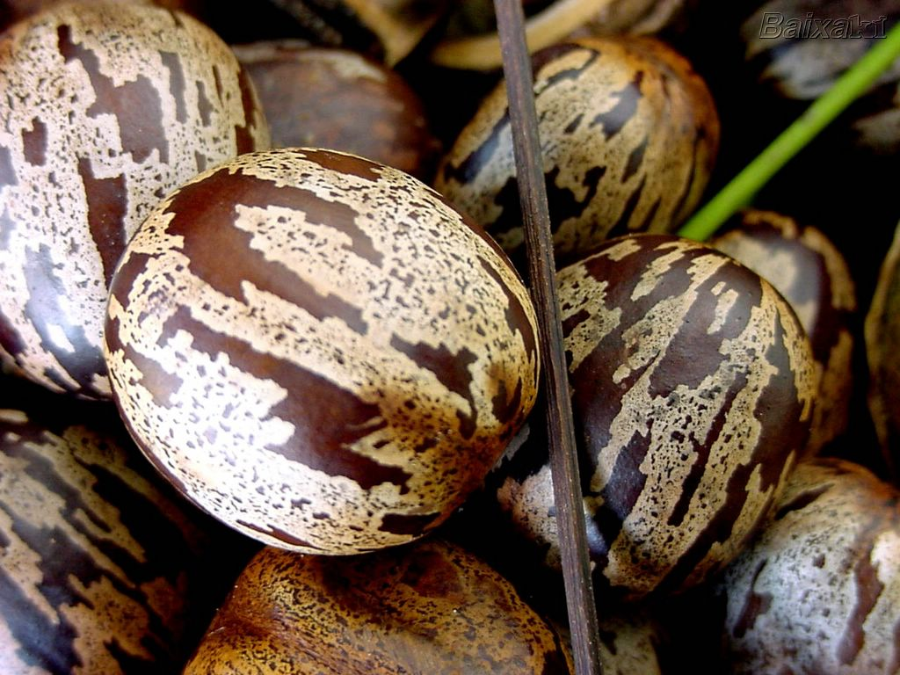
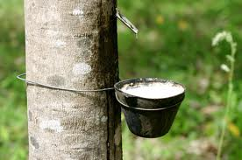
CPT ACRE

Slide 3
Seringal São Bernardo
Seringal União
Seringal cachoeira
Seringal Macapá
Seringal Belo Horizonte
Seringal São Francisco do Espalha
Seringal Oriente
Seringal Humaitá
Seringal Passagem

Slide 4
BACIA HIDROGRÁFICA DO RIOZINHO DO ROLA

Slide 5
PROBLEMAS AGRÁRIOS
AMBIENTAIS
AMEAÇAS

Slide 6
A bacia hidrográfica do Riozinho do Rôla apresenta 7.637 km² e se destaca como um dos principais afluentes da bacia do rio Acre;
Contribui de forma significativa com o abastecimento de água para Rio Branco;
Ocupada por aproximadamente 1.424 famílias;

Slide 7
Única área de mata contínua de Rio Branco;
Seringueiros vivem da coleta do látex, do extrativismo da castanha, açai, da pesca, da caça e artesanato;
Agricultura familiar;
Os seringais contribuem com 70% de toda castanha comercializada em Rio Branco;

Slide 8
Desde 2009 após o plano de manejo aprovado pelo IMAC nos seringais os problemas começaram a surgir:
Grande destruição ambiental;
Some a caça;
Obstrução dos igarapés, varadouros e do riozinho;
Destruição das estradas de seringa e piques de castanha;
Retirada da madeira sem condição de escoar - grande parte apodrece na mata;
Destruição de árvores protegias por lei (seringueira e castanheira)

Slide 9
Destruição de nascentes;
Ponte feita pela empresa responsável pelo manejo para transportar a madeira, prejudica a trafegabilidade fluvial das famílias;
Constantes ameaças as lideranças locais e entidades que assessoram a comunidade;
Invasões na sede da CPT Acre

Slide 10
Ausência e conivência dos órgãos ambientais do estado;
Ausência completa do estado. Muita mídia mas, na prática o que acontece é uma grande destruição, um crime.

Slide 11
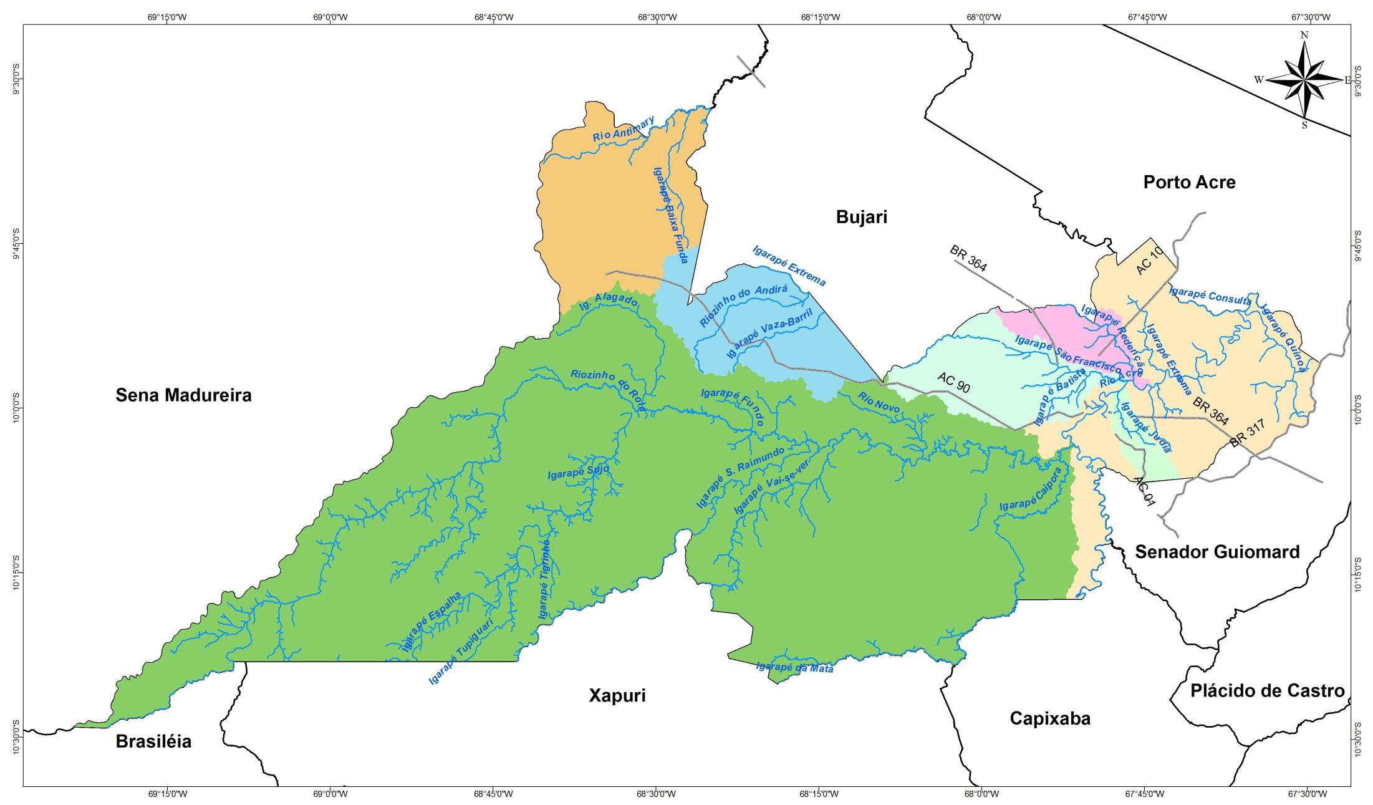

Slide 12
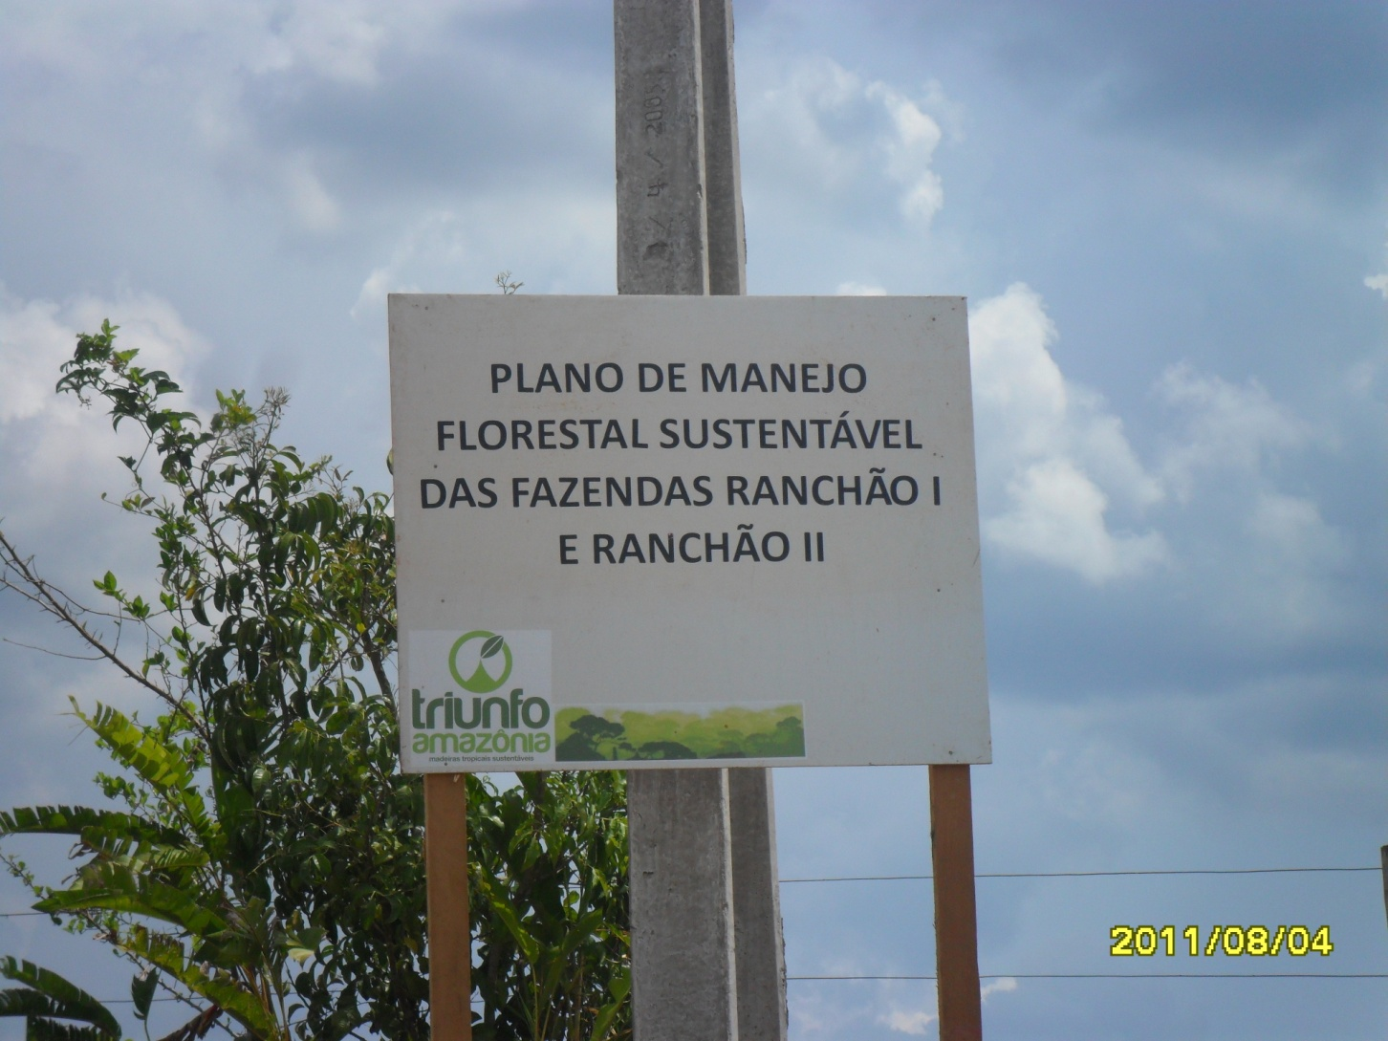

Slide 13
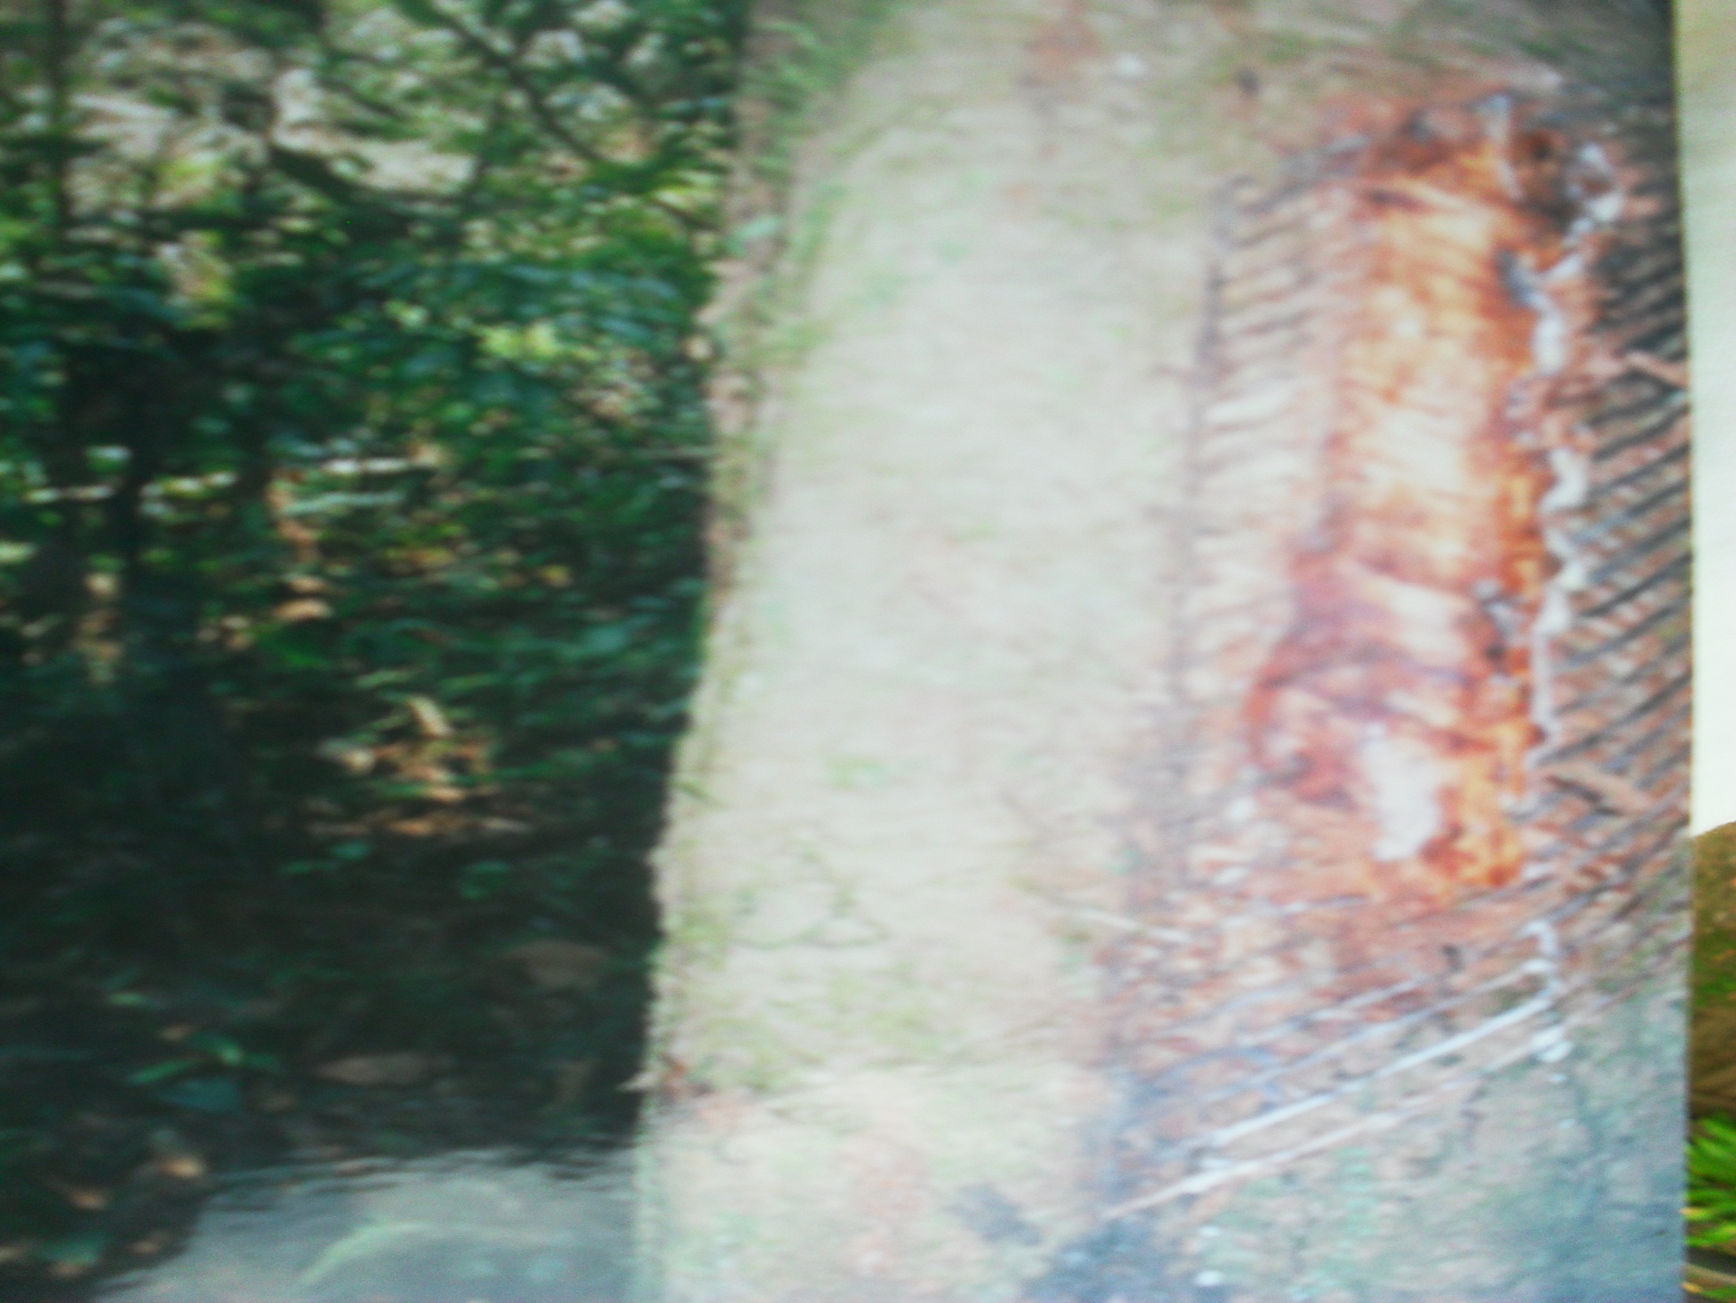

Slide 14
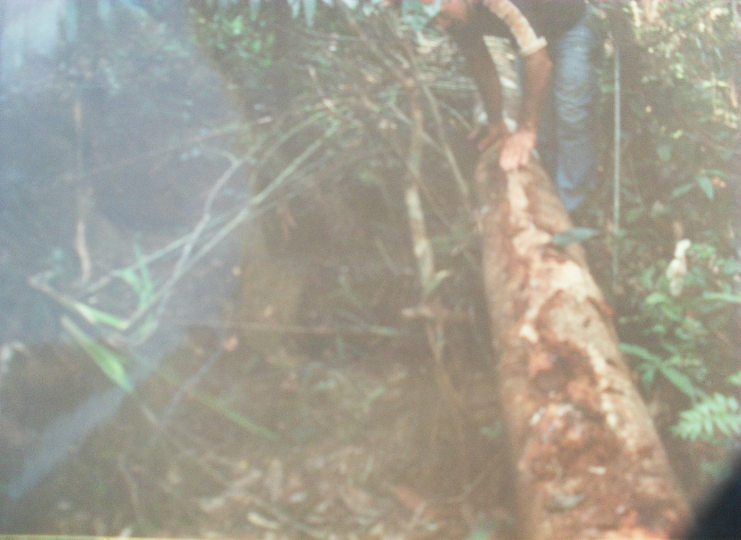

Slide 15
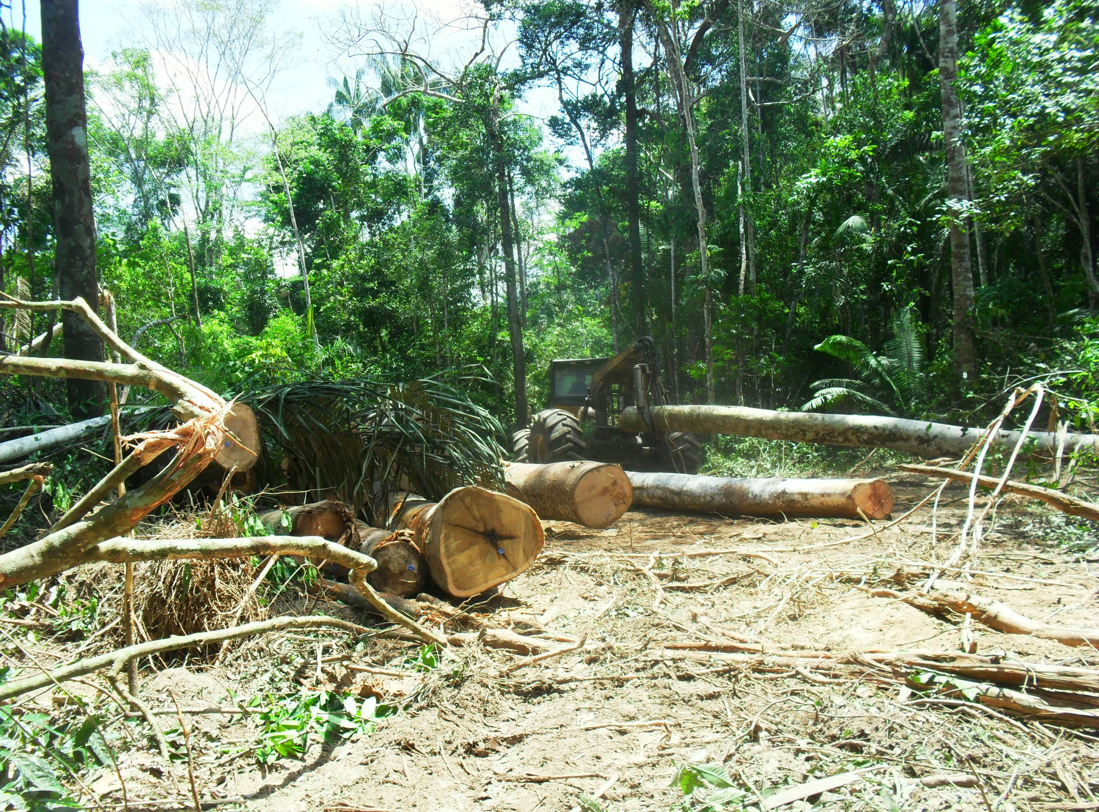

Slide 16
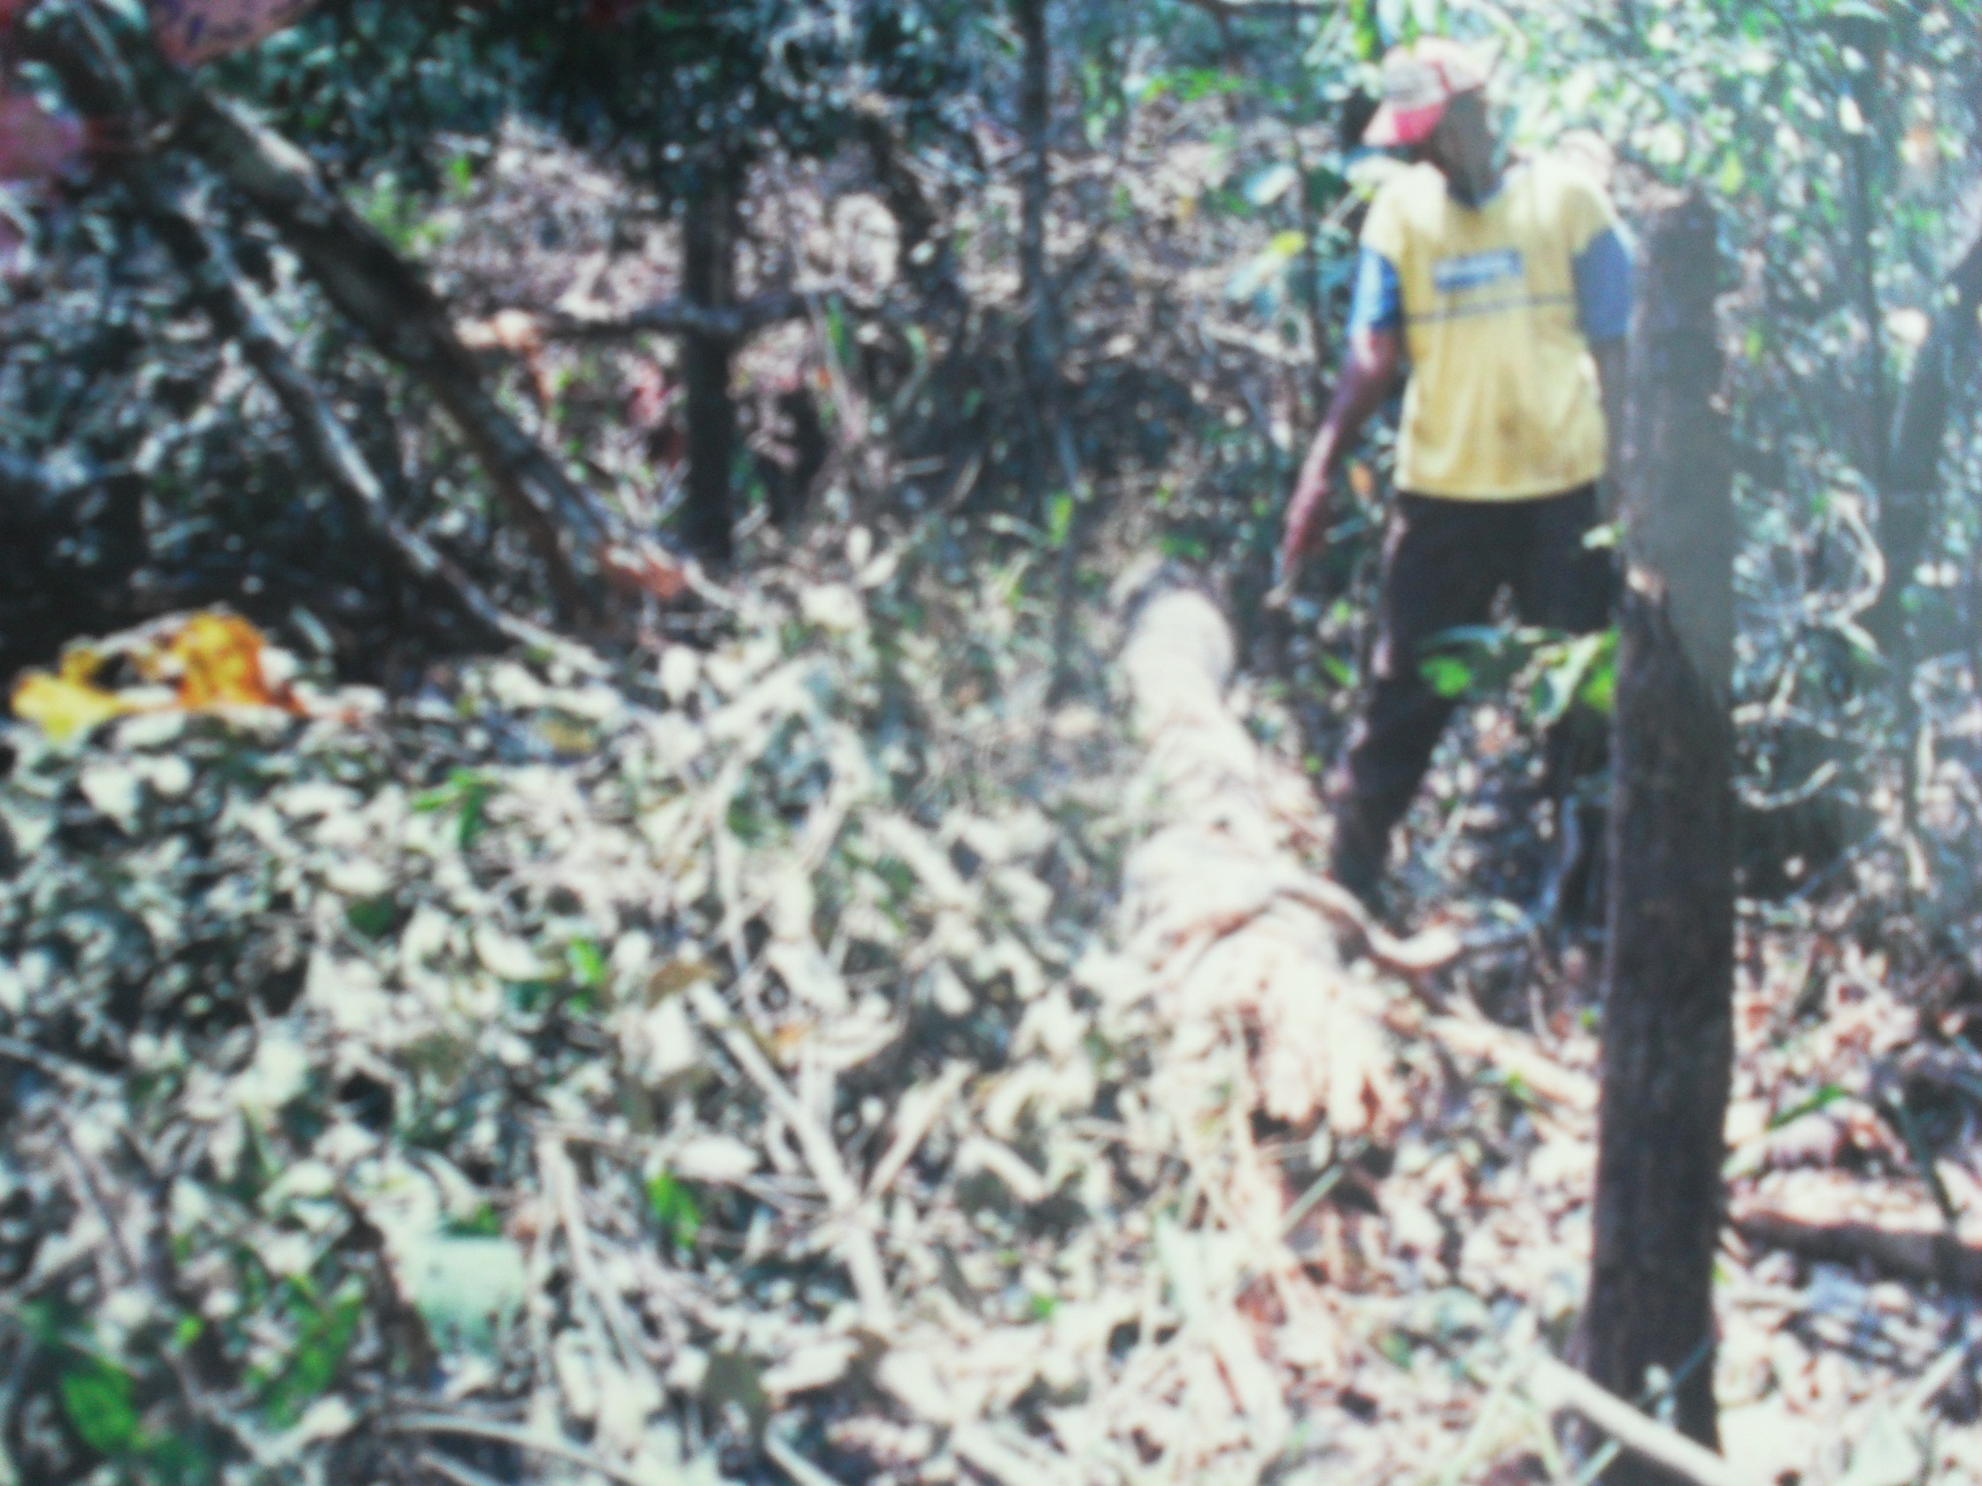

Slide 17
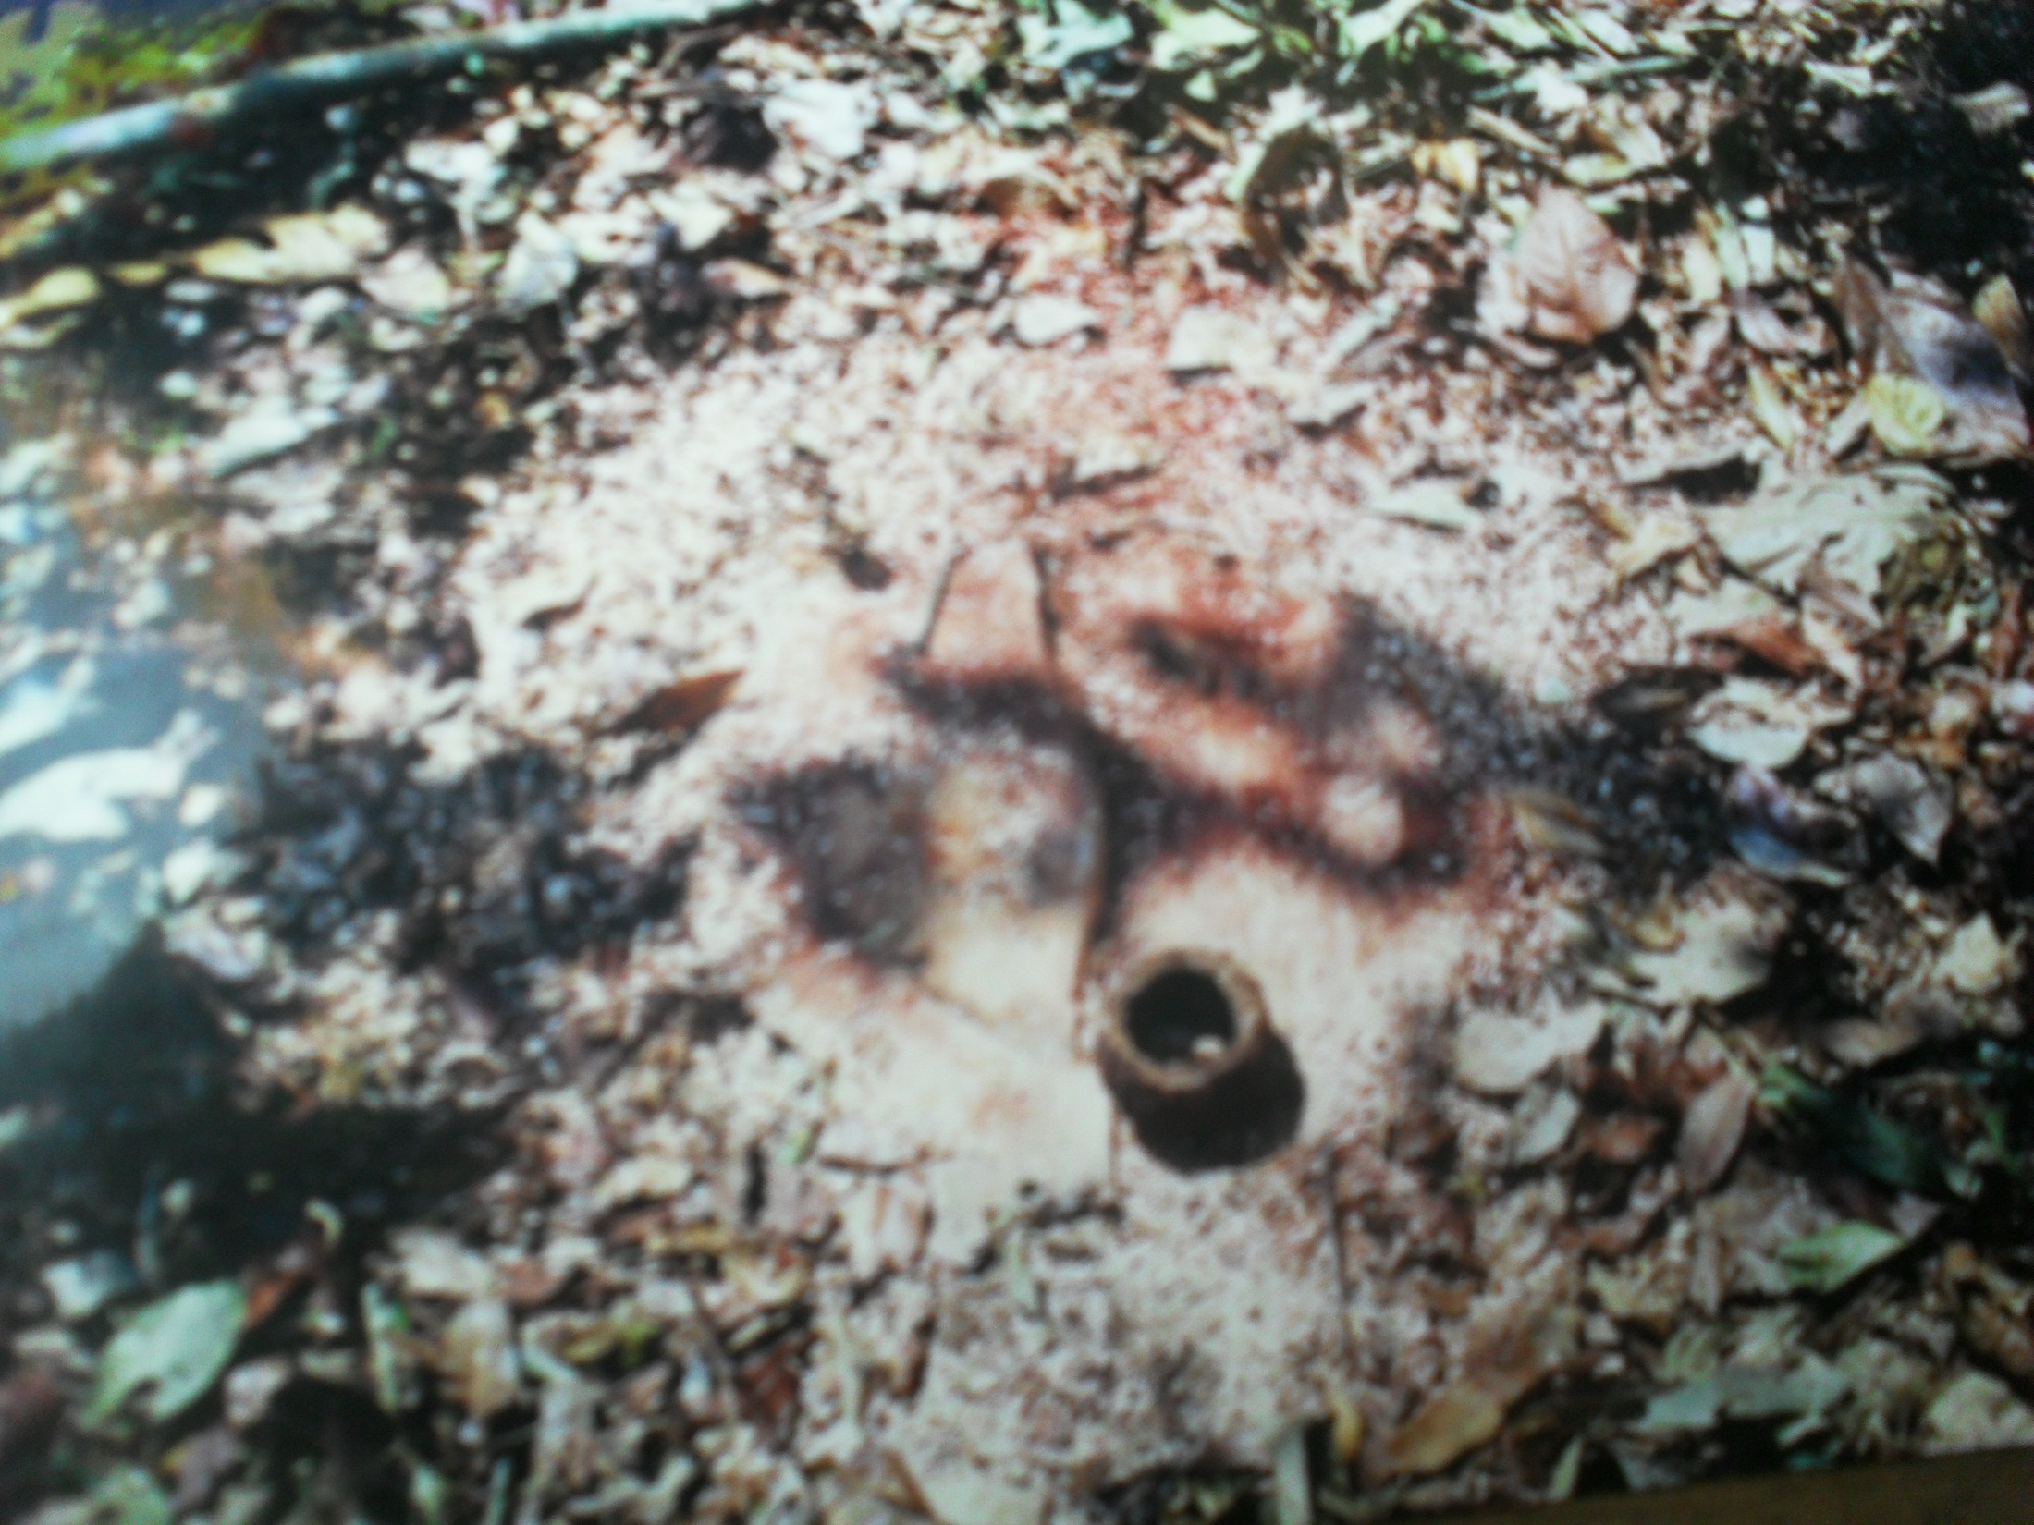

Slide 18
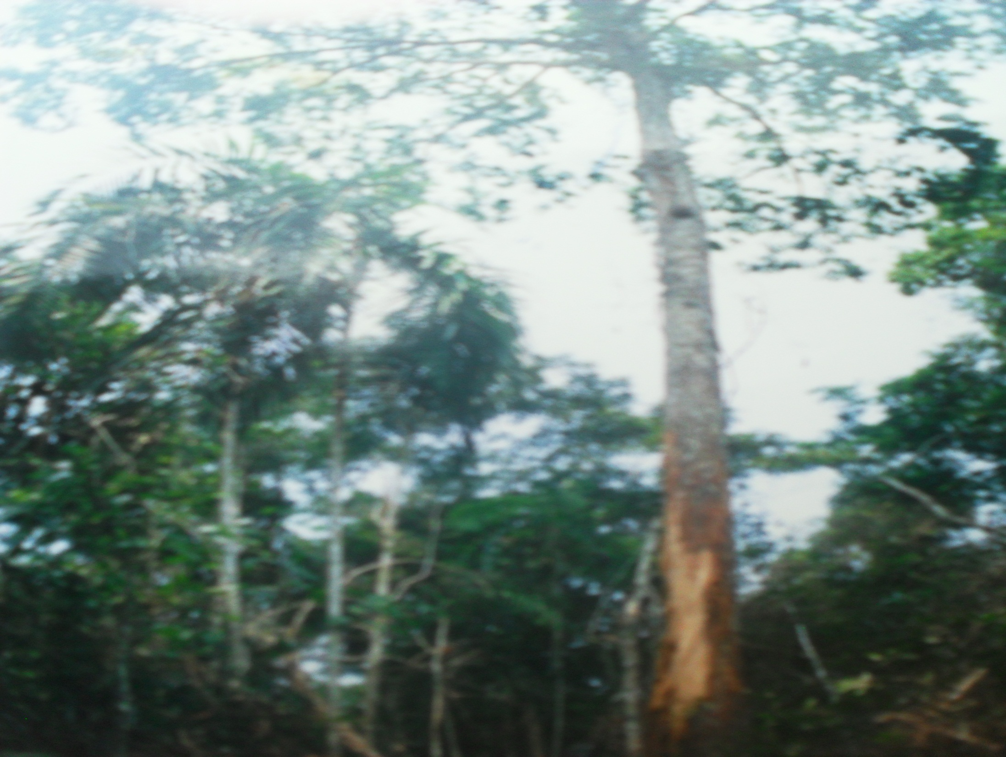

Slide 19
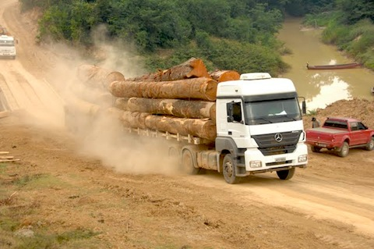

Slide 20
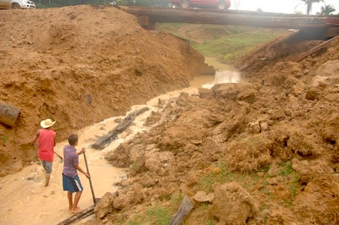

Slide 21
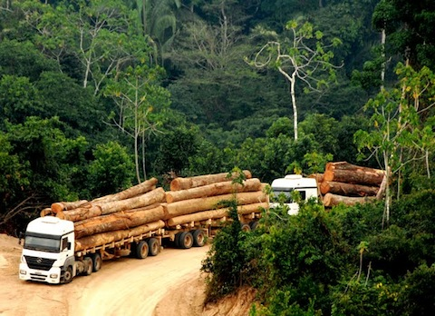

Slide 22
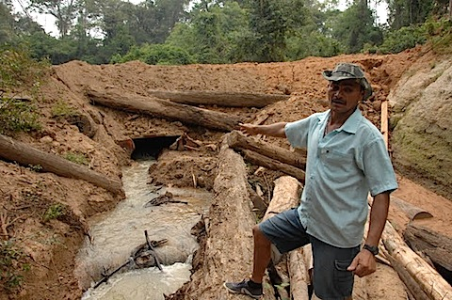

Slide 23
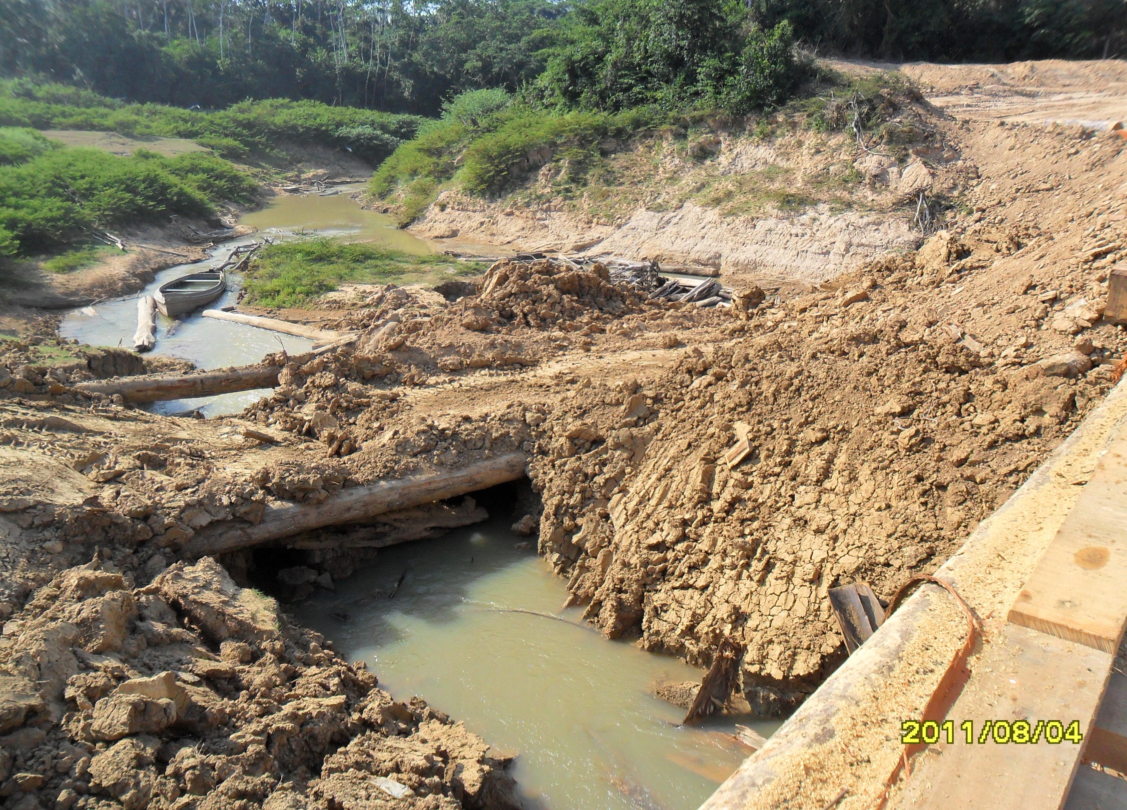

Slide 24
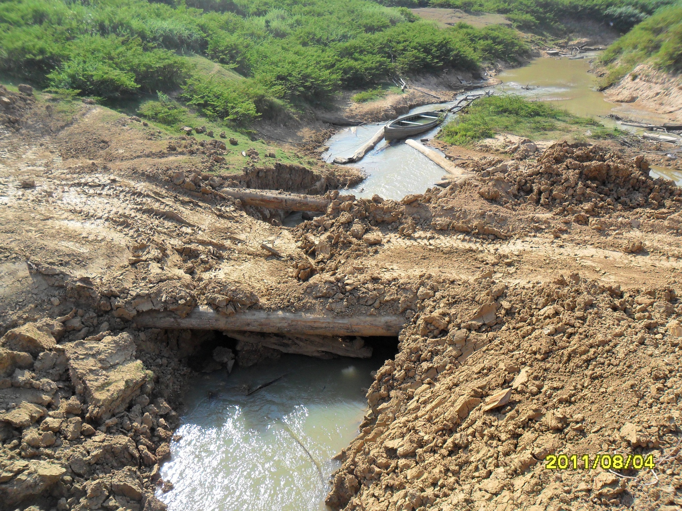

Slide 25
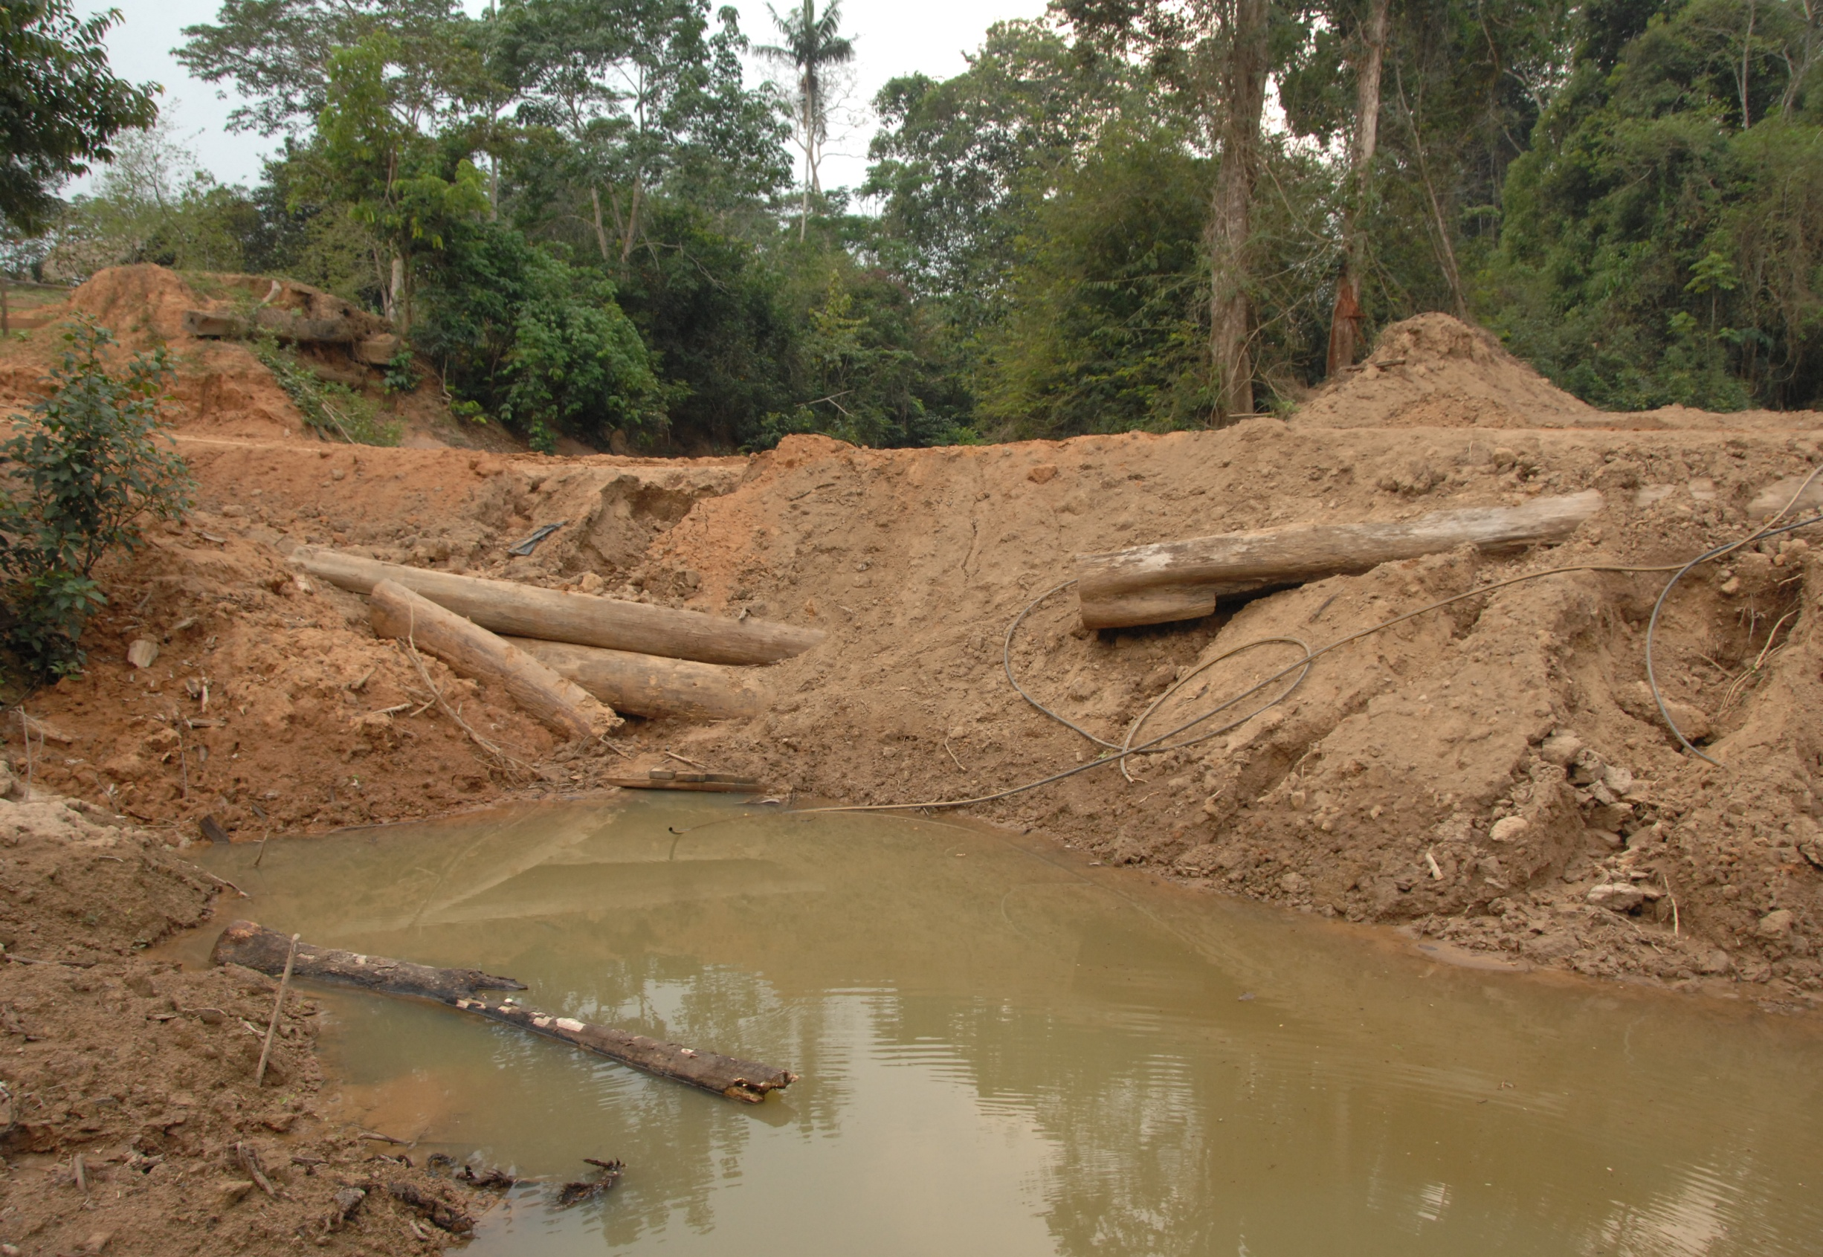

Slide 26
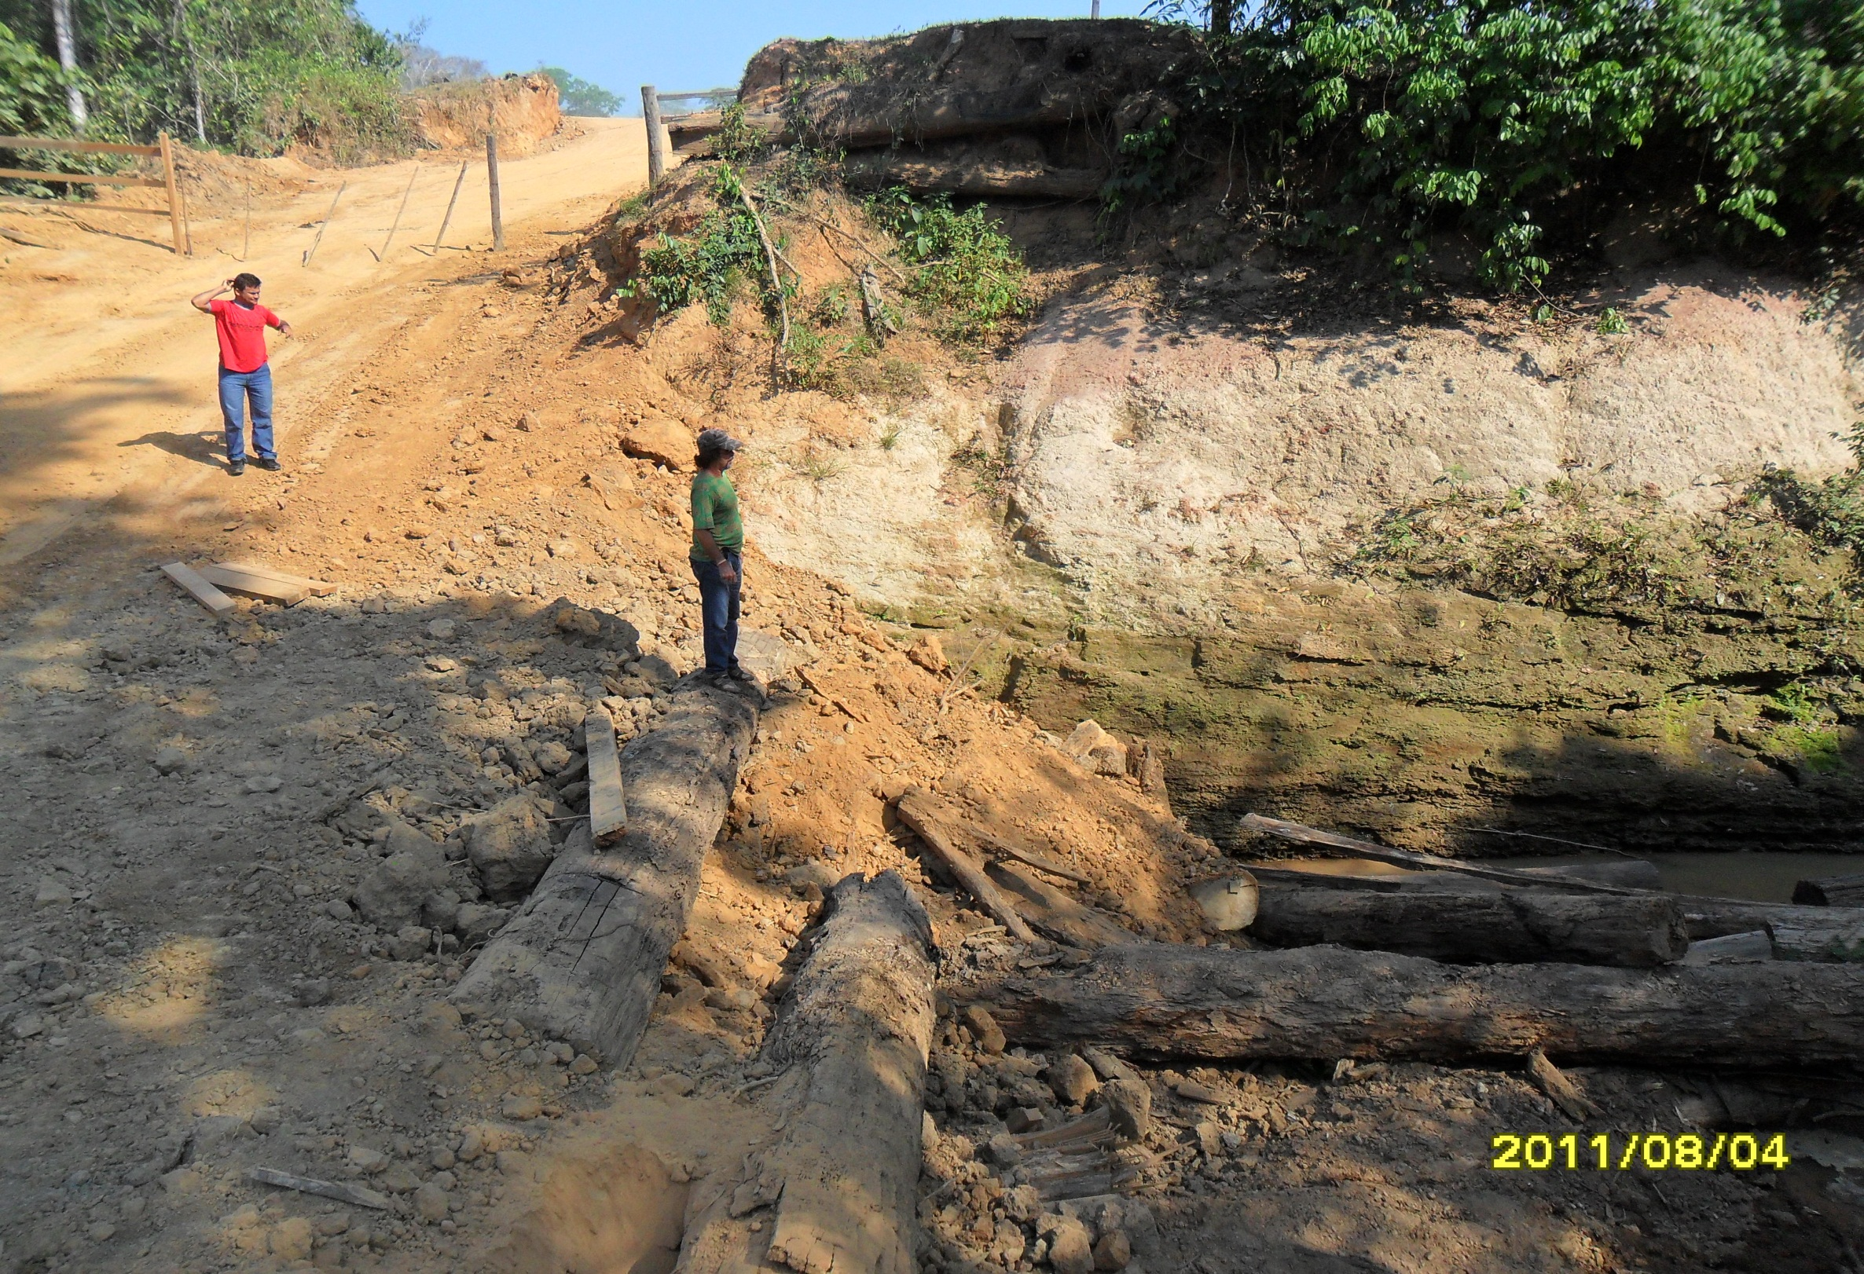

Slide 27
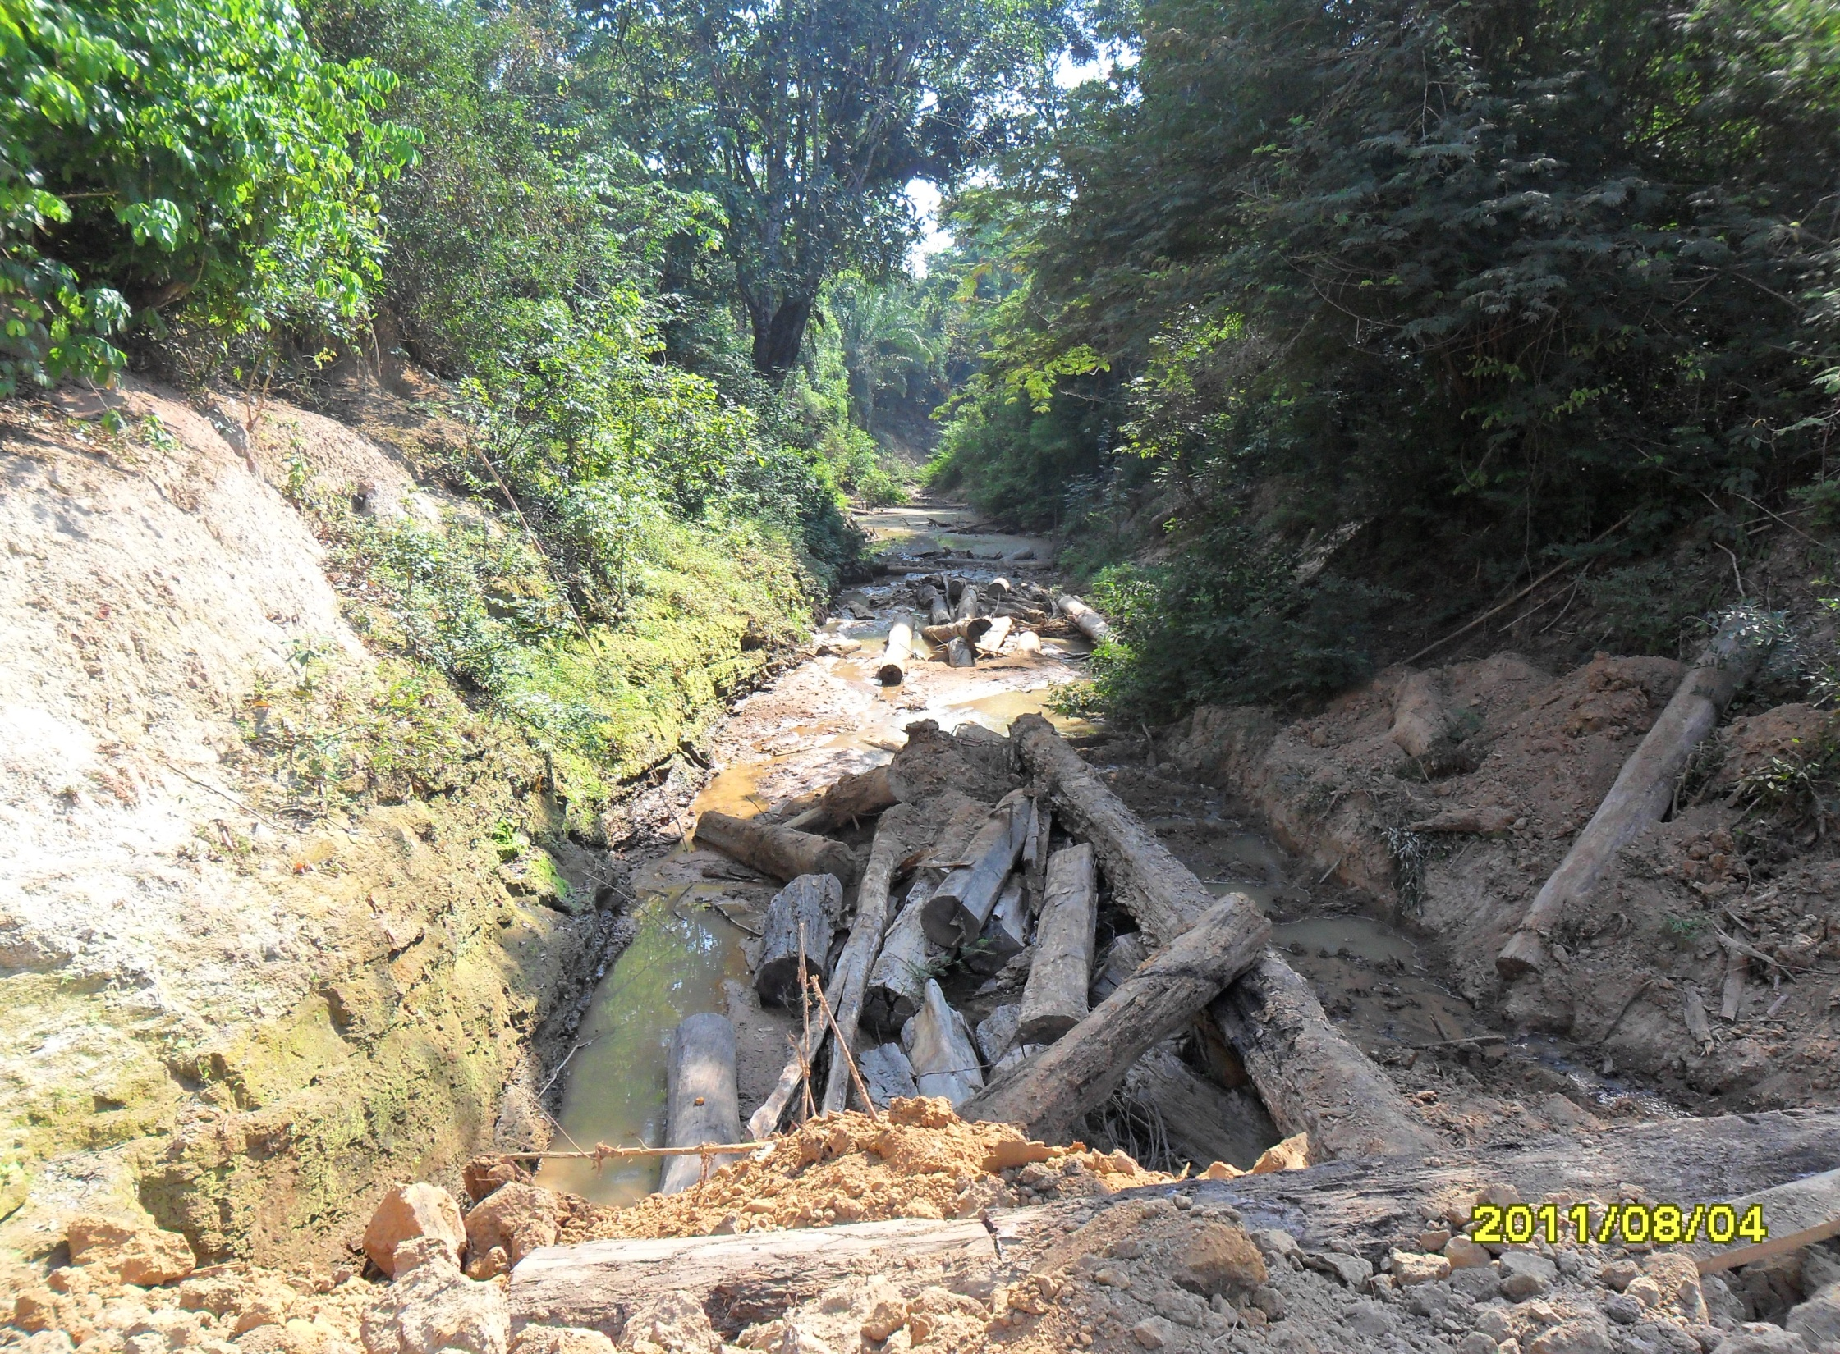

Slide 28
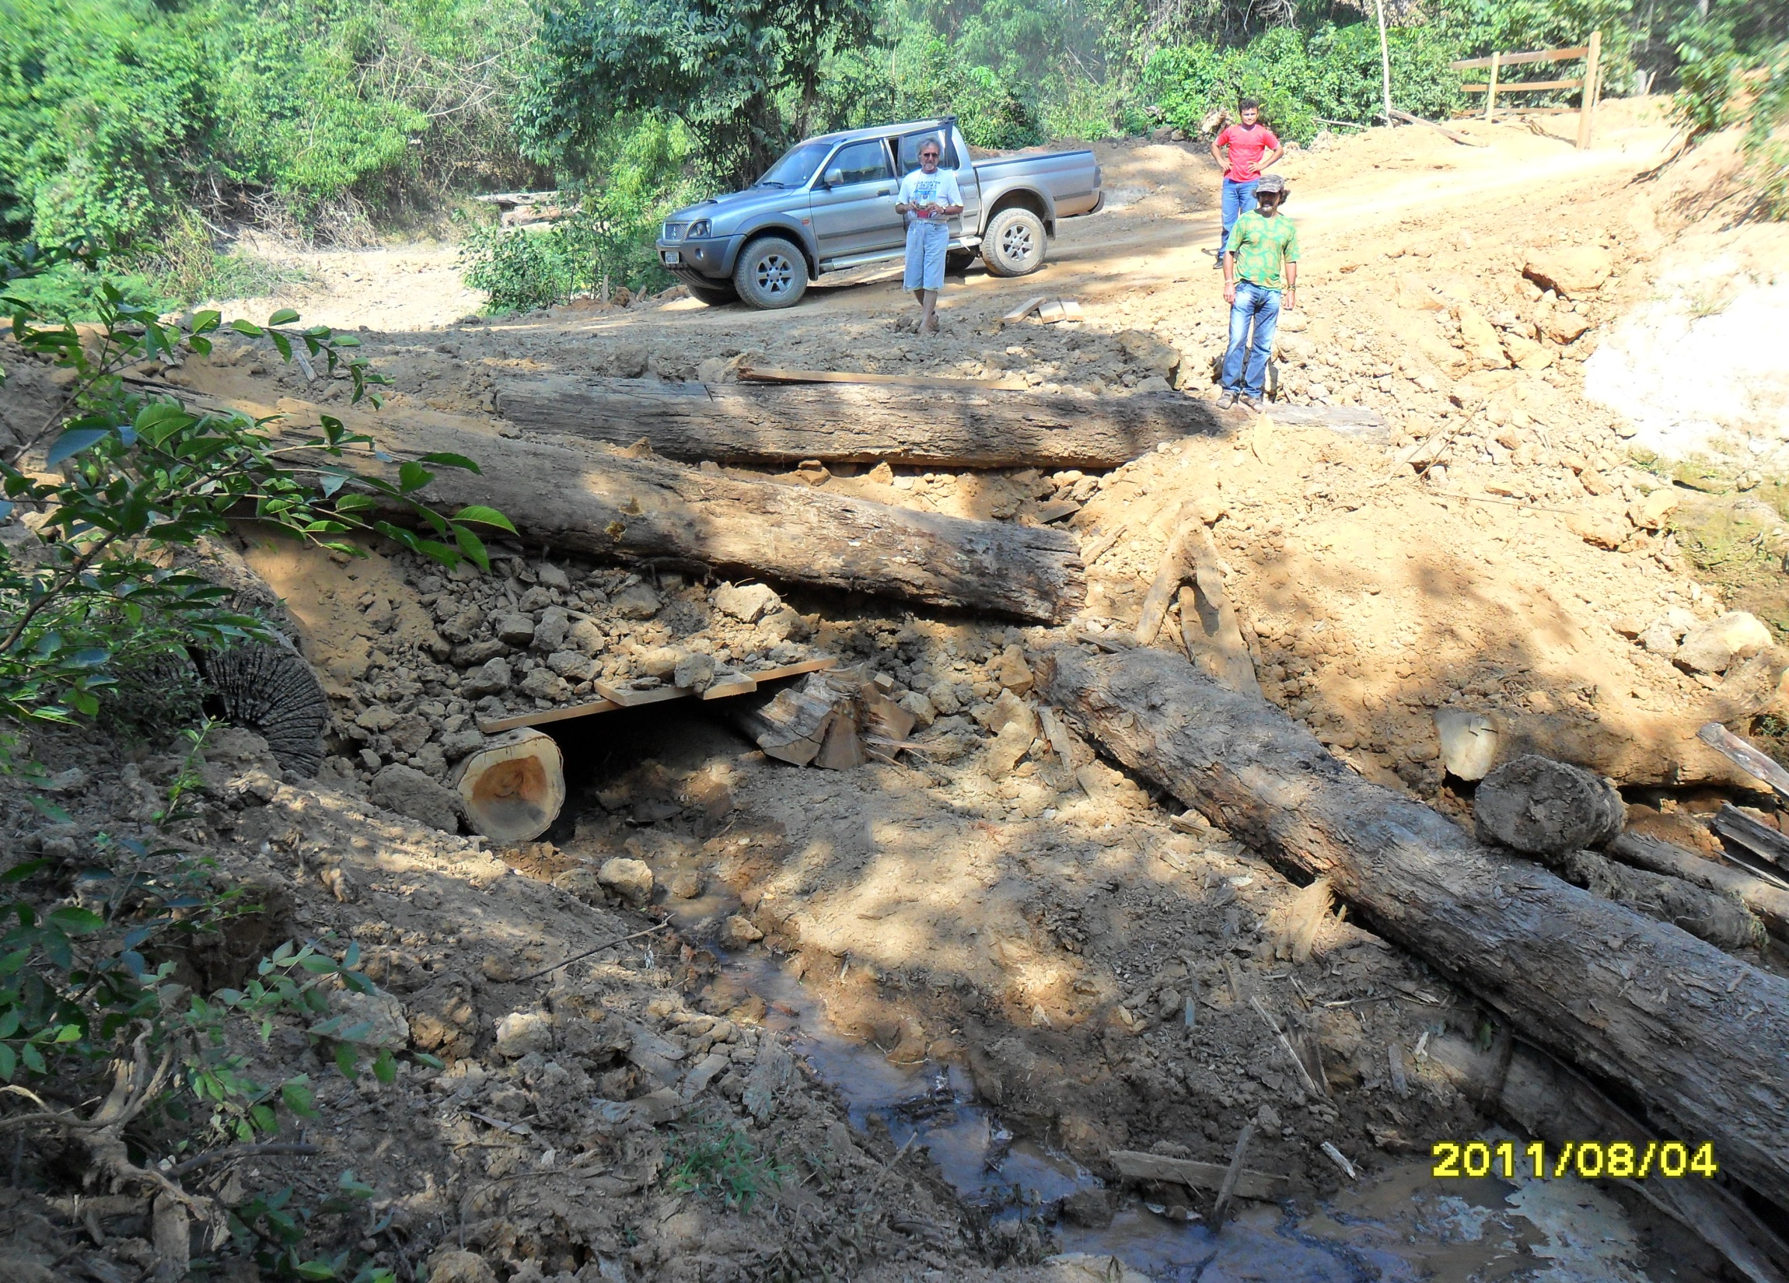

Slide 29
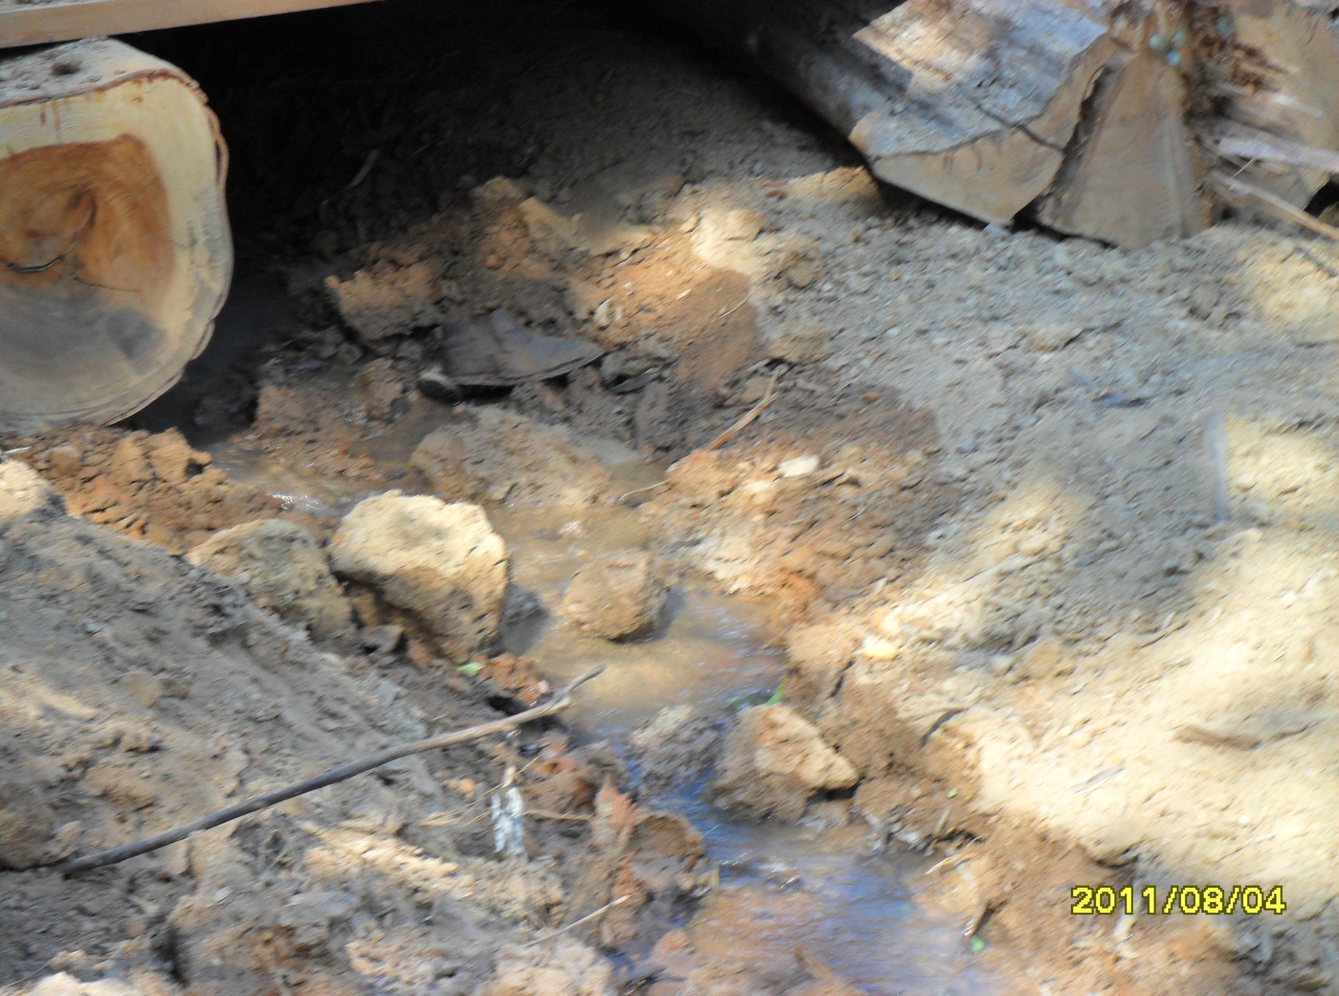

Slide 30
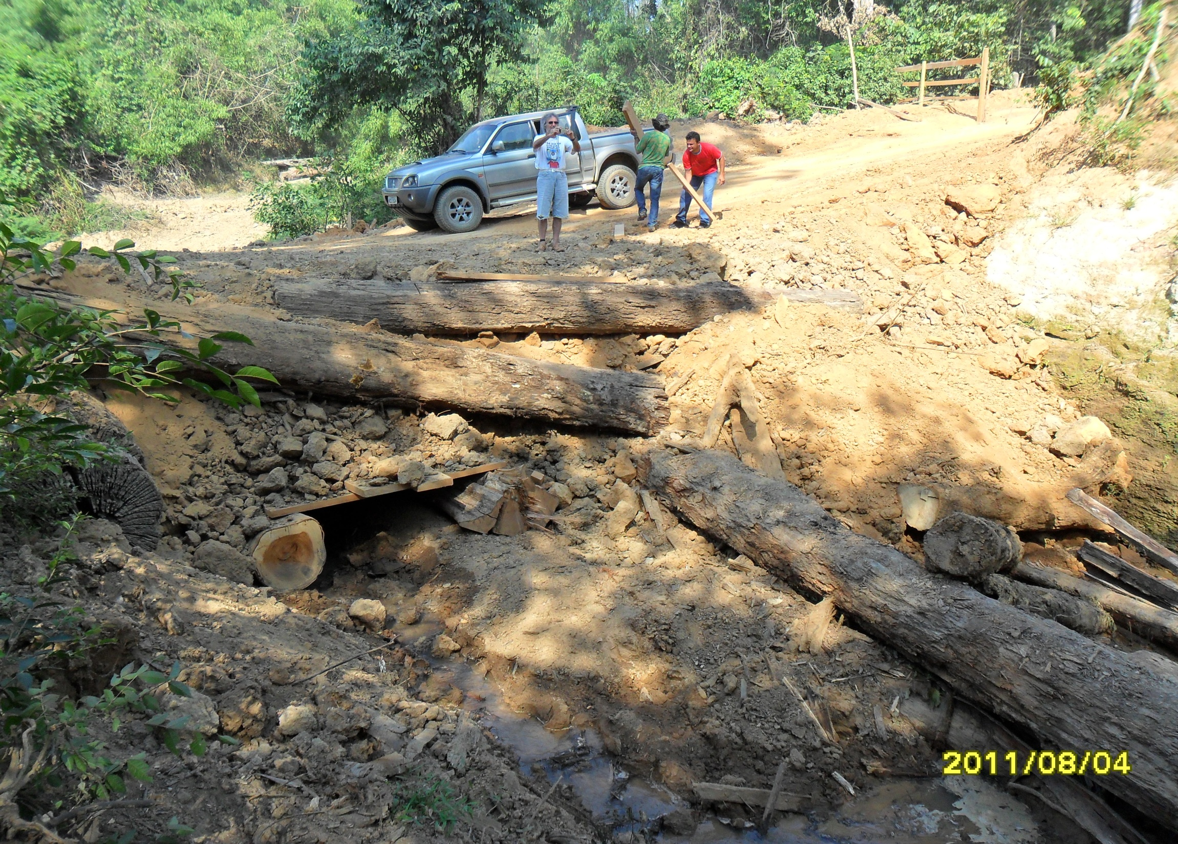

Slide 31
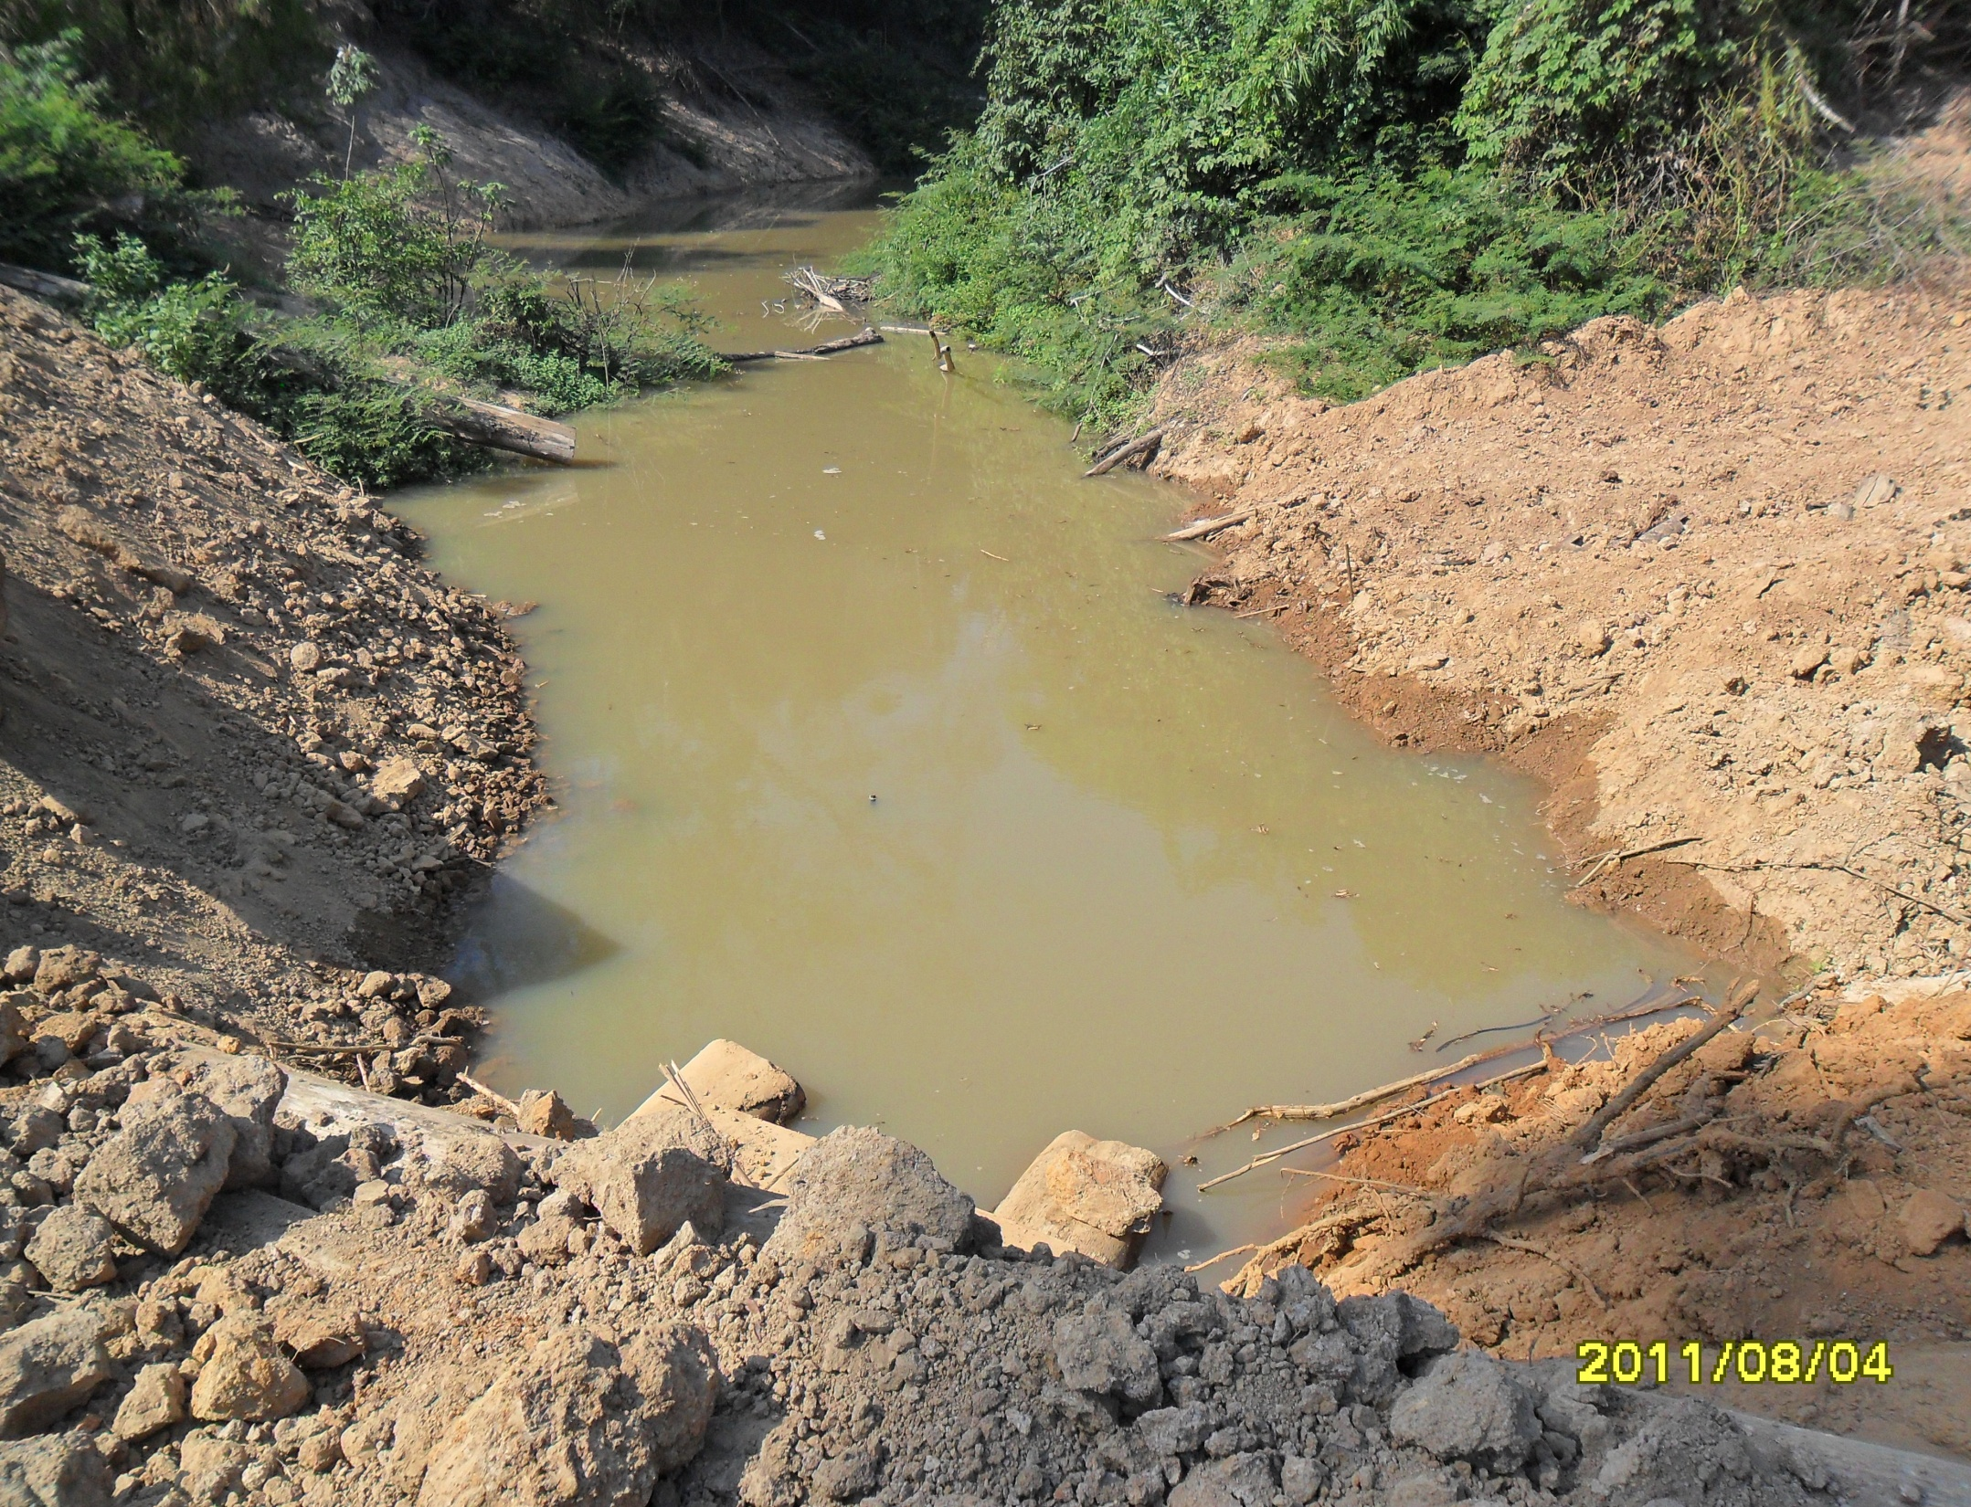

Slide 32
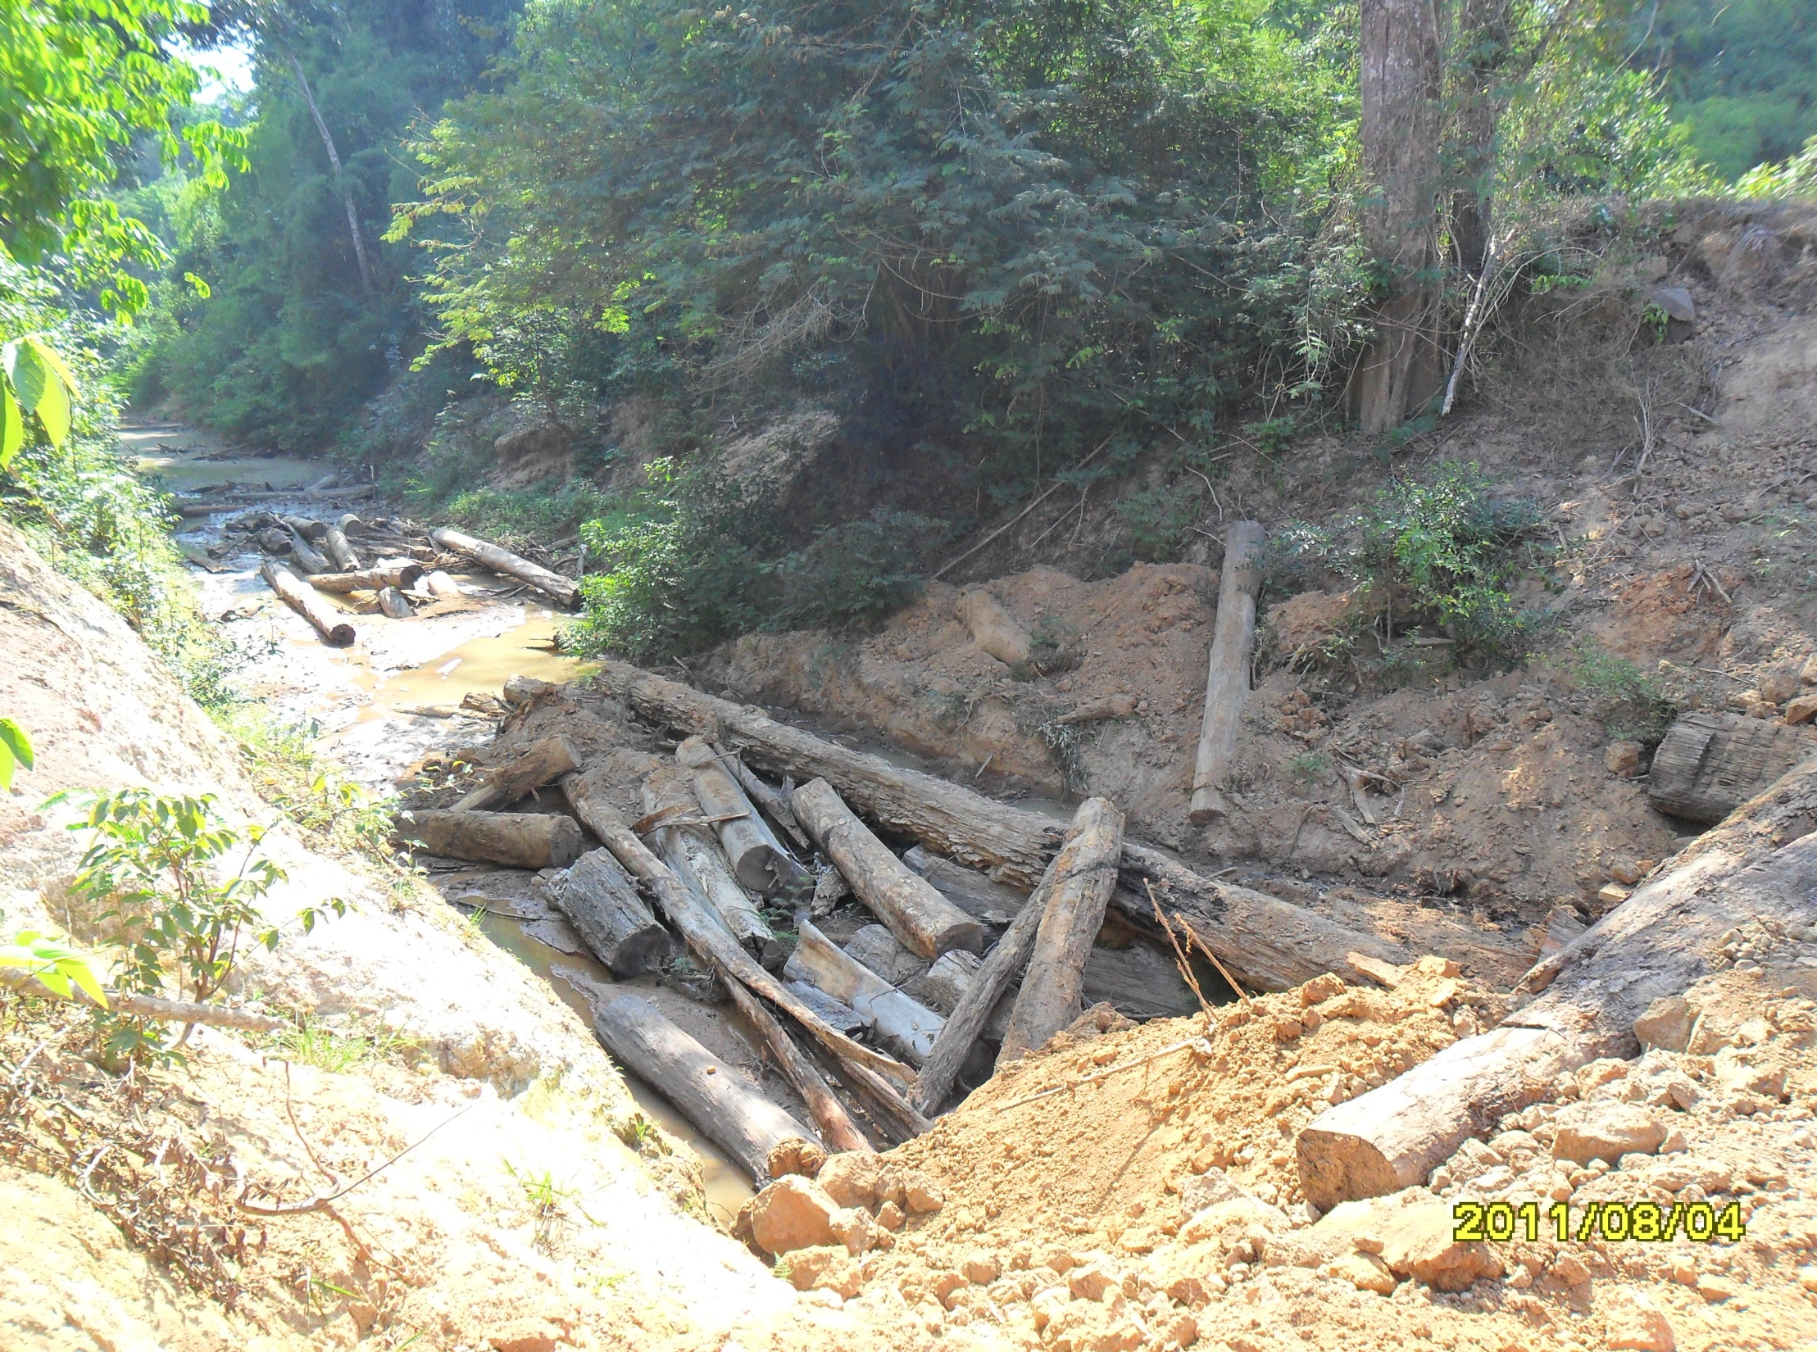

Slide 33
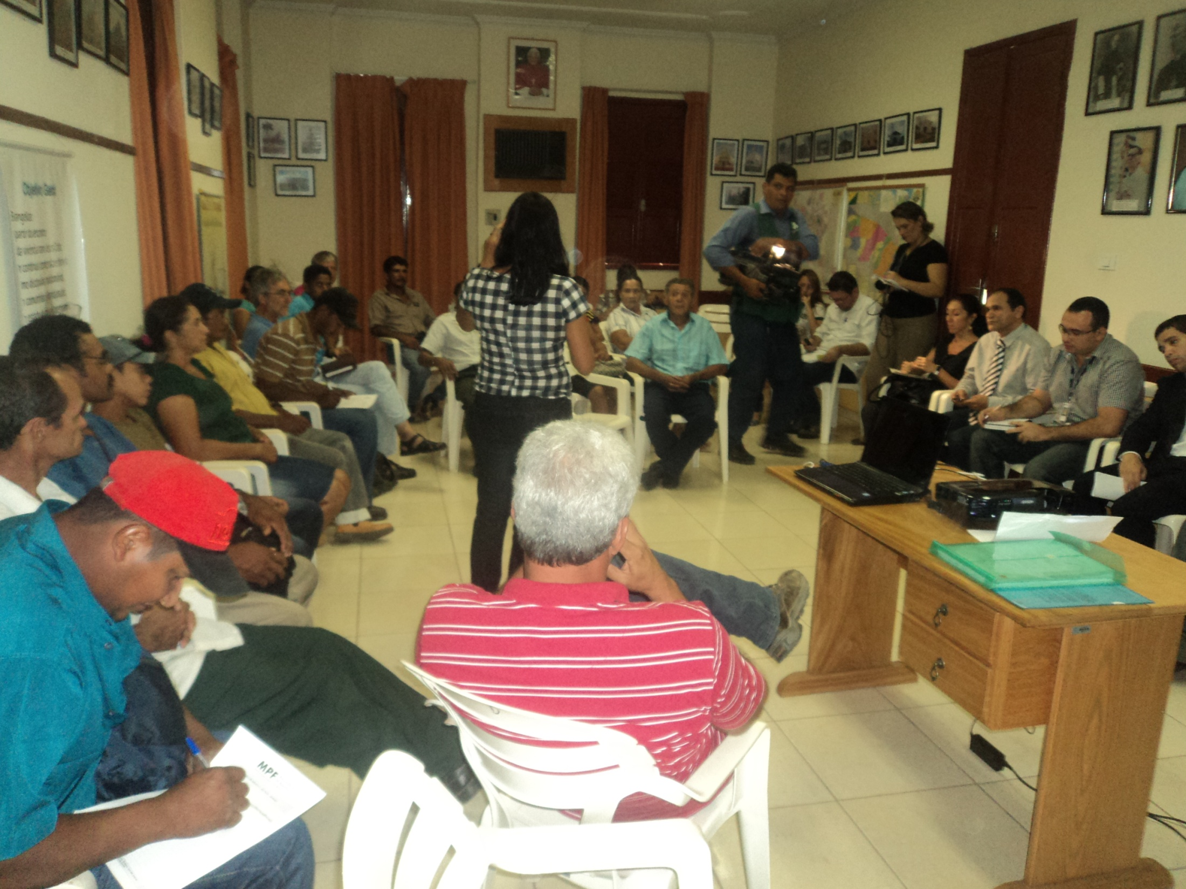

Slide 34
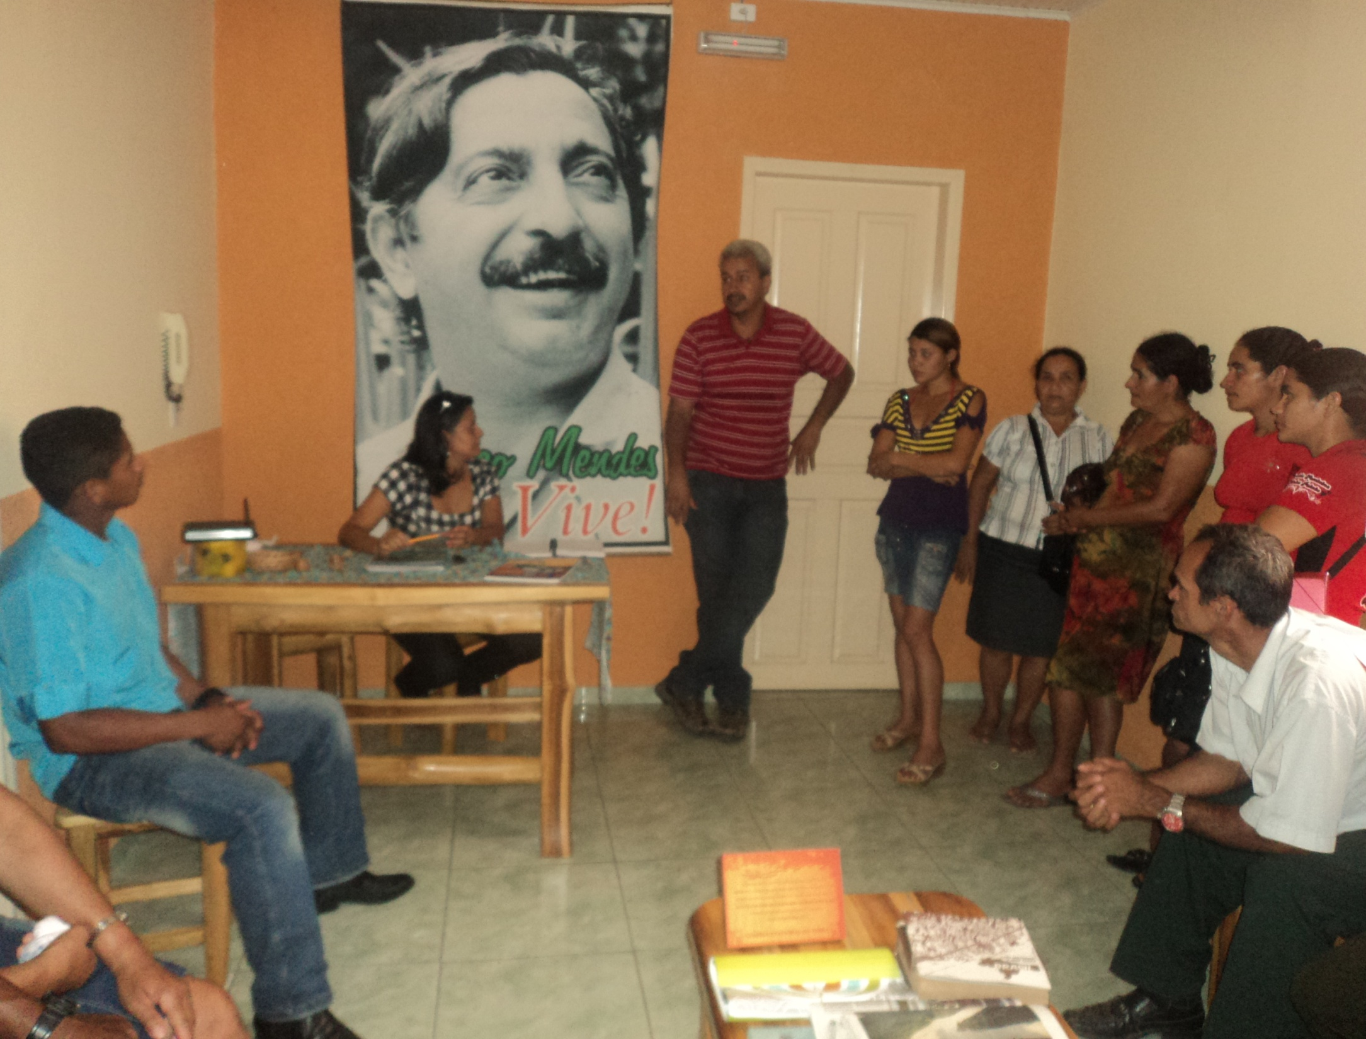

Slide 35
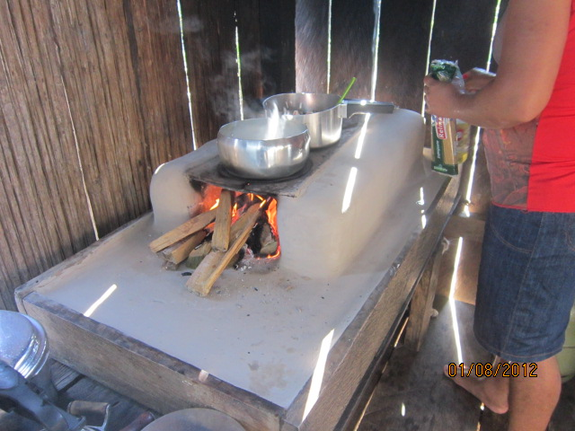

Slide 36
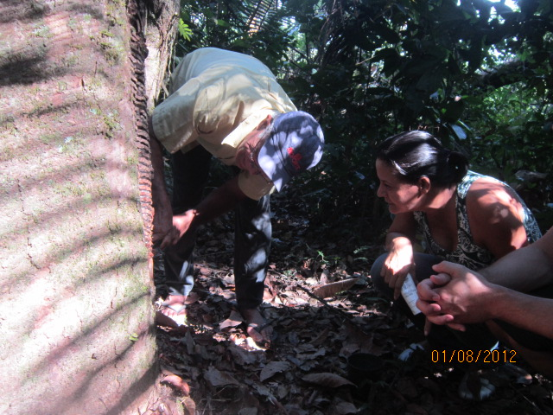

Slide 37
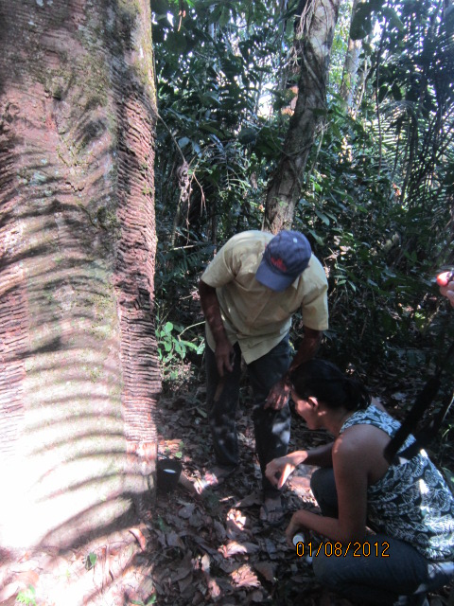

Slide 38
